Slide 1
Embedded Security
Vorlesung IT Security
Prof. Dr.-Ing. Sebastian Schlesinger
Notes:
1

Slide 2
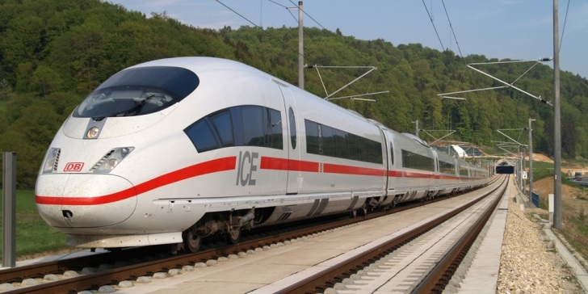


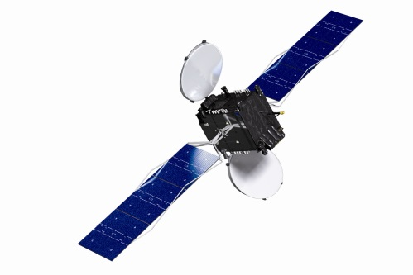

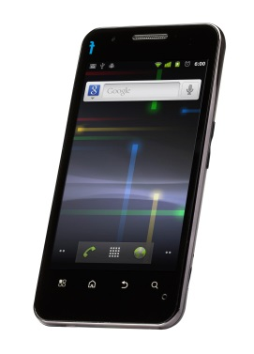
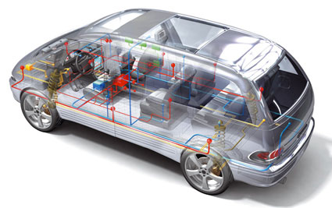

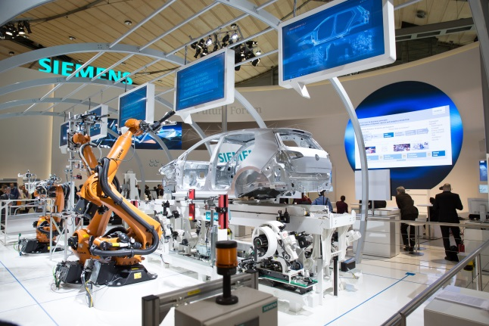
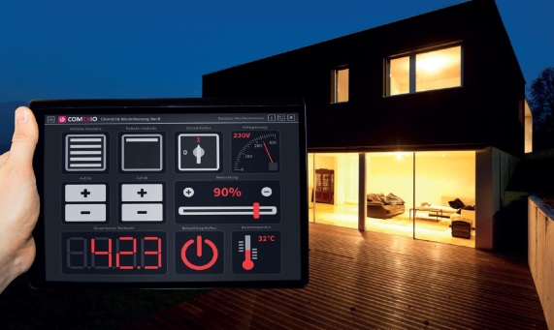
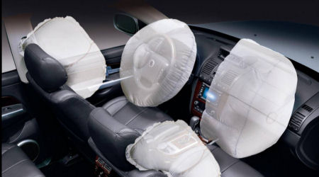
Eingebettete Systeme

Slide 3
Was sind eingebettete Systeme?
Eingebettete Systeme steuern eine (analoge) technische Umgebung mit digitalen Komponenten (HW und SW)
häufig nicht sichtbar
Interaktion mit der technischen Umgebung über Sensoren und Aktoren
Umgebung
SW
HW

Slide 4
Besonderheiten Eingebetteter Systeme
Aktoren and Sensoren zur Interaktion mit einer physikalischen Umgebung
 Reaktivität, Nebenläufigkeit, Echtzeit
Ressourcenbeschränkungen
oft sicherheitskritisch
terminieren nicht (nur im Fehlerfall)
Konsequenzen:
Integrierter Entwurf und Analyse von Hardware und Software, Heterogenität
Zeit, Speicher und Energie müssen berücksichtigt werden
Oft kleine Systeme, aber mit sehr hohen Sicherheitsanforderungen!

Slide 5
Security in Eingebetteten Systemen
Warum ist Security in eingebetteten Systemen (besonders) wichtig? Warum ist sie (besonders) schwer sicher zu stellen?

Slide 6
Security in Eingebetteten Systemen
Eingebettete Systeme
sind oft sicherheitskritisch (erhöhte Gefährdung durch Angriffe)
handhaben private Informationen (Smart Home, Medizin, Internet of Things)
 hohe Relevanz von Security
Herausforderungen
Security formal schwer zu definieren
hoher Kostendruck, Ressourcenbeschränkungen
Angreifer haben physikalischen Zugriff
⇨ große Angriffsfläche
Notes:
formale Definition von Security
implementierungsabhängig auf allen Ebenen: HW, SW, OS, physikalische Effekte
nicht: x darf nicht 0 werden (keine division by zero), sondern: das sichtbare Verhalten darf sich für verschiedene Schlüssel nicht unterscheiden

Slide 7

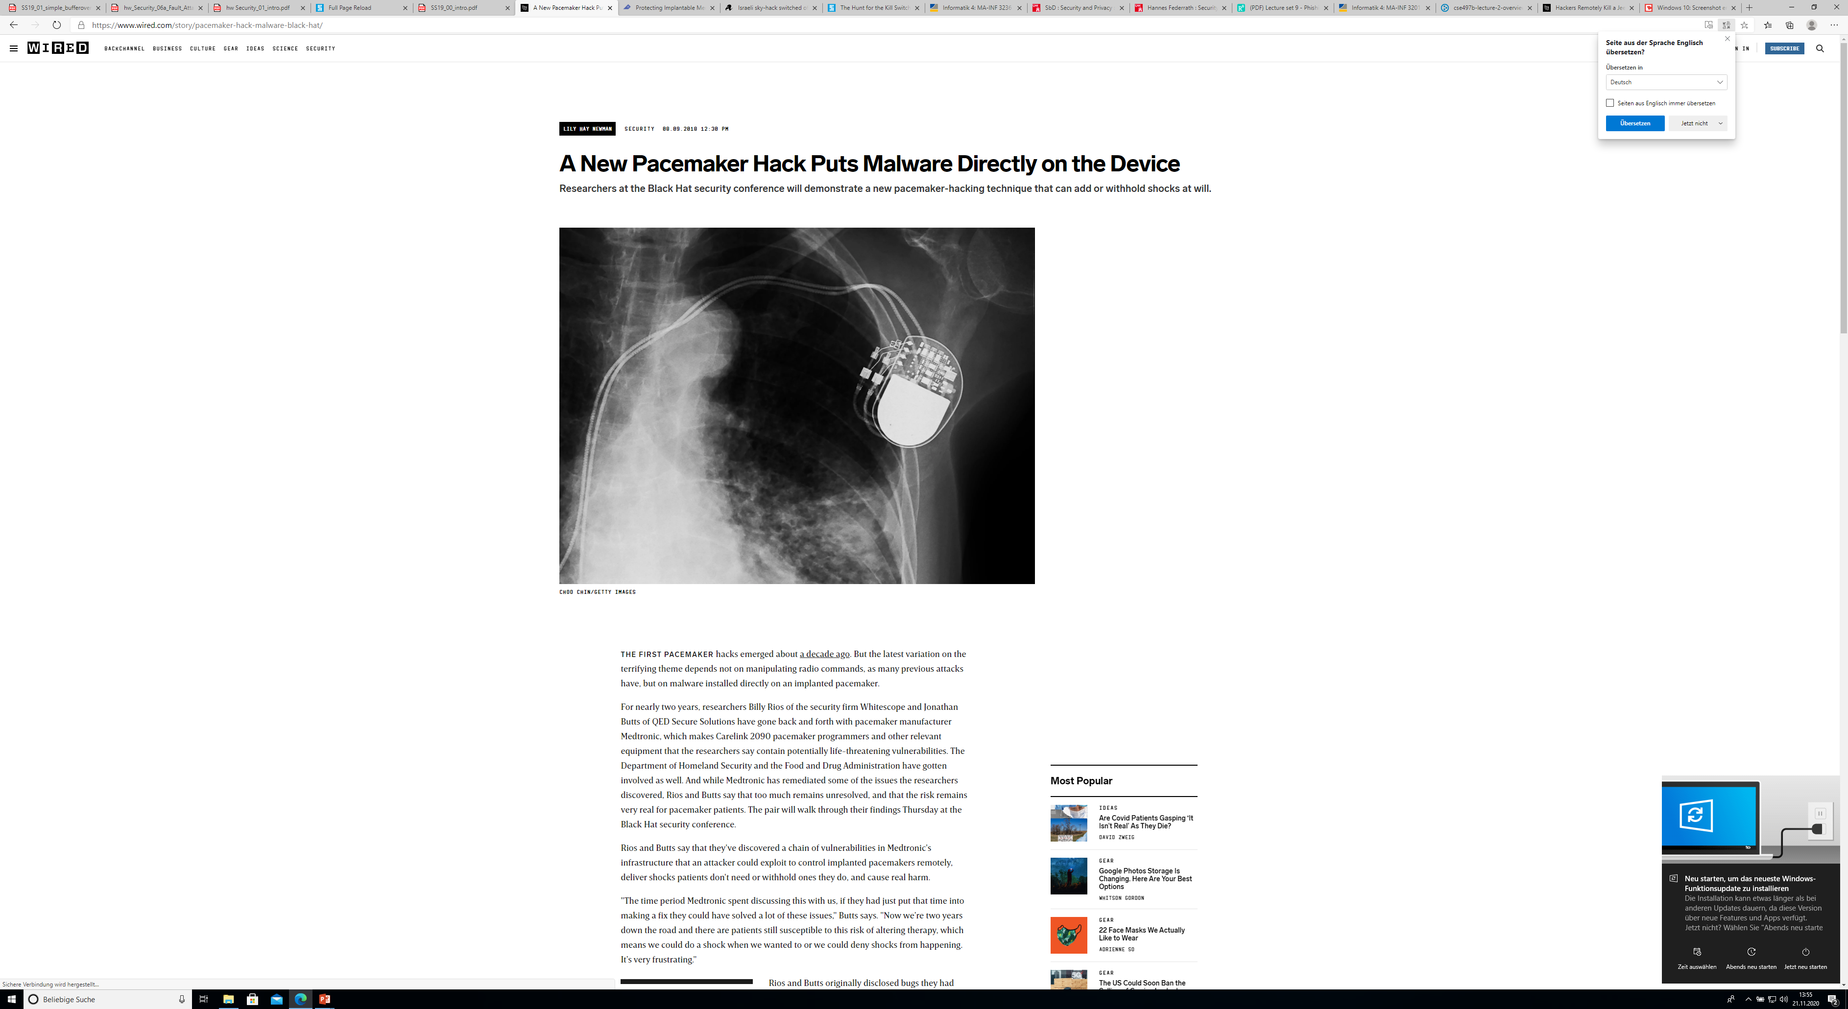
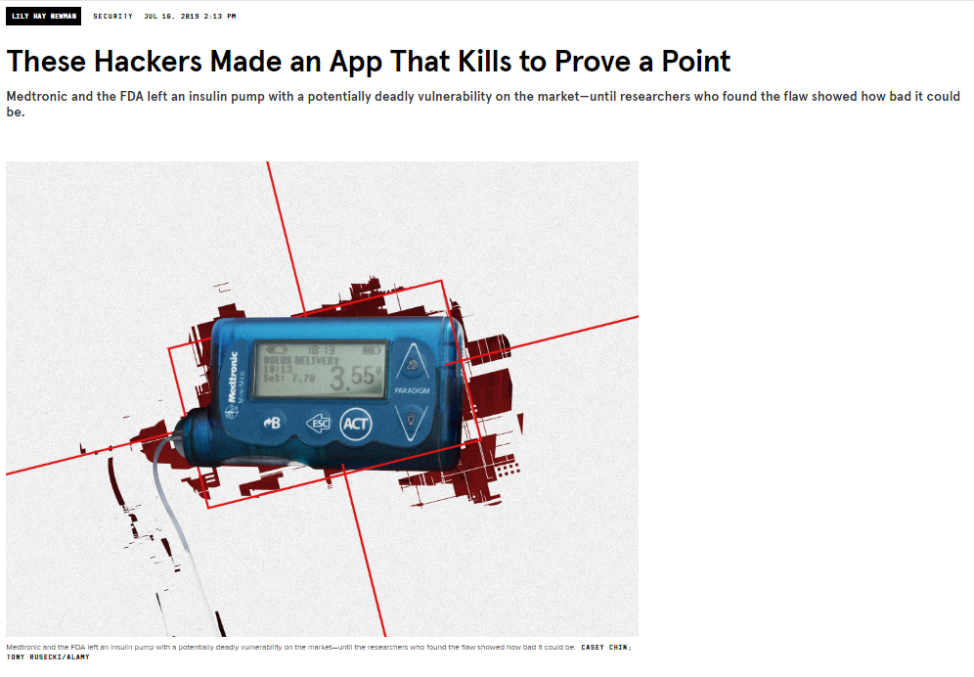
Angriffsfläche: Netzwerk
heutzutage hat fast jedes System eine Netzwerkschnittstelle (z.B. WLAN)
in eingebetteten Systemen außerdem: physikalischer Zugriff auf Bussysteme
Angriffe aus dem Netzwerk:
Lauschangriff (eavesdropping)
Kommunikation ändern oder verhindern
Schutzmechanismen
Isolation und Verschlüsselung
Authentifizierung und Zugriffskontrolle
Typsysteme und Analysen
Firewalls, Virenscanner, Intrusion Detection
Quelle: https://www.wired.com/2015/07/hackers-remotely-kill-jeep-highway/
Quelle: https://www.wired.com/story/pacemaker-hack-malware-black-hat/
Quelle: https://www.wired.com/story/medtronic-insulin-pump-hack-app/
Notes:
Jeep-Hack: Valasek und Milner haben über eine Sicherheitslücke im Infotainment system (WLAN Modul, offener telnet server) die Kontrolle über Radio, Geschwindigkeit und Bremsen übernommen
Pacemaker: Rios und Butts haben jahrelang immer wieder Sicherheitslücken beim Medizingerätehersteller Medtronic bemängelt, u.a. dass sie eine proprietäre Cloud Infrastruktur für Software Updates verwenden, mit der beliebige Malware auf die Geräte geflasht werden könnte
das war 2018, 2019 haben sie dann sogar eine App entwickelt, die wie eine Fernbedienung für verschiedene Insulinpumpen funktioniert und damit Insulinstöße an beliebige Geräte in der Nähe verteilen (oder verweigern kann). Da die Insulinpumpen von den Patienten über eine Fernbedienung bedient werden können, haben sie dafür einfach nur die Sende-Frequenz der Fernbedienung ausgespäht und raten brute force die Seriennummer des Geräts (die Geräte verwenden keine Verschlüsselung, Kommandos müssen aber mit der Seriennummer eingeleitet werden).

Slide 8
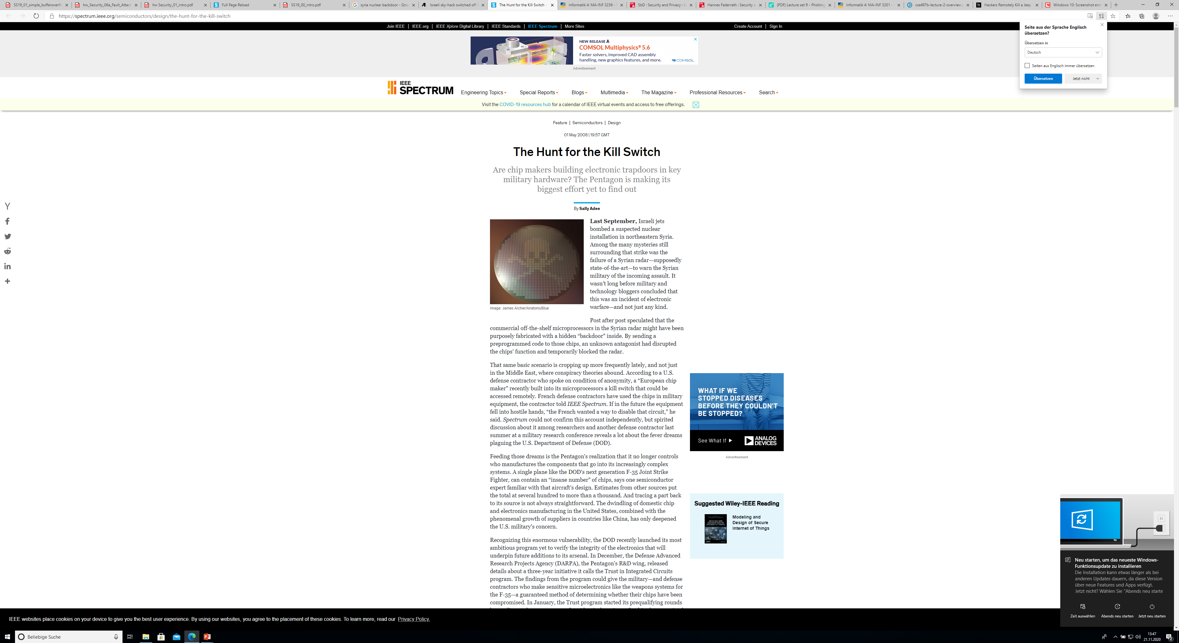

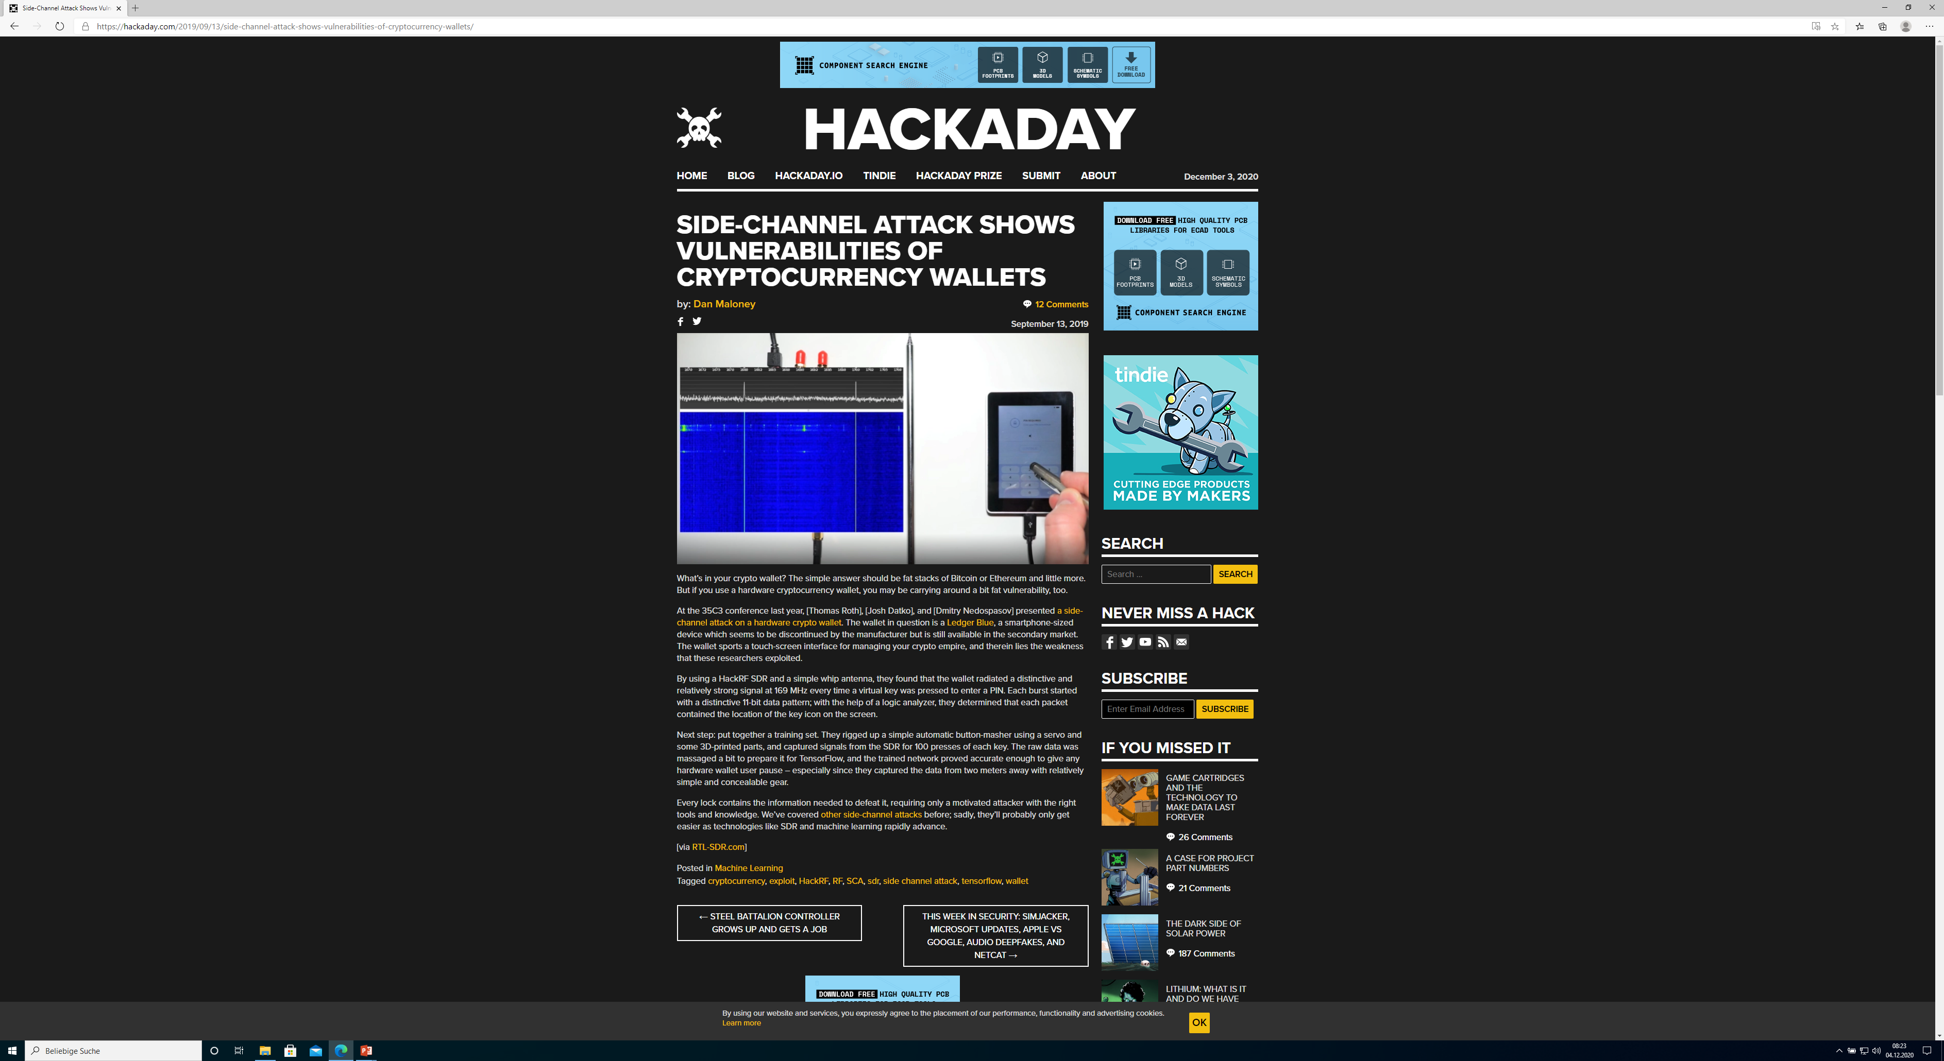
Angriffsfläche: Hardware
Angriffe über die Hardware
Hardware Trojaner: Einfügen oder Ändern von Schaltungen
fault attacks: Störung der Hardware
side channel attacks: Nutzung von Zeit, Energie, Emissionen
Schutzmechanismen
silicon fingerprints, z.B. mit Physically Unclonable Functions (PUF)
Krypto-Algorithmen mit konstantem Zeit- und Energieverbrauch
https://spectrum.ieee.org/semiconductors/design/the-hunt-for-the-kill-switch
https://hackaday.com/2015/03/13/creative-dram-abuse-with-rowhammer/
https://hackaday.com/2019/09/13/side-channel-attack-shows-vulnerabilities-of-cryptocurrency-wallets/
Notes:
Angriff der israelischen Luftstreitkräfte auf Syriens Nuklearanlagen 2007: damals versagte das Raketenabwehrsystem komplett, weil der syrische Radar softwaremäßig abgeschaltet wurde, angeblich durch einen „kill switch“, also einen im Mikro-chip verbauten Schalter, der aus der Ferne genutzt werden kann, um den Chip anzuschalten.
Technik weit verbreitet für eigene militärische Hardware, wäre also nicht unmöglich dass sie auch an andere verkauft wird.
fault attacks: um einfach zu stören, aber auch um an sensitive Infos zu kommen -> rowhammer: aggressives schreiben in Speicher "rows" im DRAM führt zu bit flips in Nachbarzellen. Exploit für kernel priviliges war erfolgreich (kernel stark belasten für Speicherfragmentierung, speicher freigeben, wenn kernel den genommen hat Nachbarzellen aggressiv beschreiben (schnell im Wechsel write /cache flush), page table entries so manipulieren dass eigener code zu priviligiertem kernel space wird
- cryptocurrency wallets: Forscher stellten fest, dass der Touchscreen bei PIN-Eingaben ein deutlich erkennbares 169 MHz Signal aussendet. Mit einem eigenen Gerät und einer logischen Analyse stellten sie fest, dass das Signal die exakte Stelle auf dem Bildschirm des gedrückten Keys enthält. Das Signal kann bis auf einige Meter Entfernung belauscht werden.

Slide 9
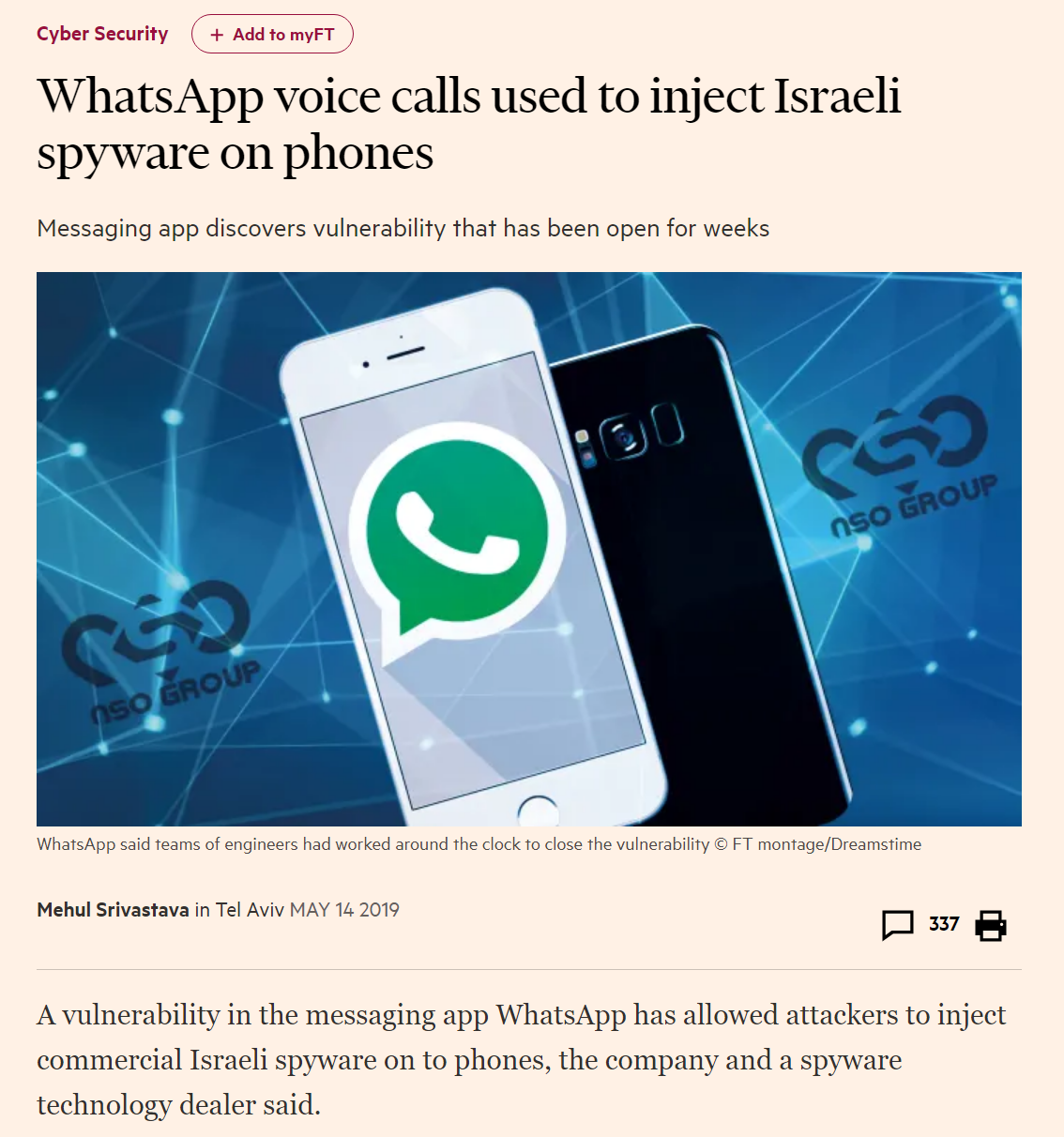
Angriffsfläche: Software
Angriffe über die Software
Buffer Overflow / Heap Overflow
ausnutzen von Format String Vulnerabilities
cross-site scripting, SQL injection
Idee: Übernahme des Kontrollflusses, um eigenen Code auszuführen (what you code is not what you execute)
Code Injection
Code Reuse und Return-Oriented Programming (ROP)
https://www.ft.com/content/4da1117e-756c-11e9-be7d-6d846537acab
Notes:
Artikel: Financial Times, die Schwachstelle war ein buffer overflow, malware konnte auch iniziert werden wenn der Anruf nicht angneommen wurde
cross-site-scripting, SQL injection usw. als web security hier nicht berücksichtigt

Slide 10
Rechnerarchitektur und Speicherorganisation
Dateisystem
Arbeits- speicher
Fetch, decode, execute
Binary
Code
Code
Prozessor
Daten
Daten
ALU
...
...
Heap
reg
reg
reg
Stack
lesen und schreiben
Quelle: David Brumley, CMU, 2015

Slide 11
Beispiel: x86_64
Memory [RAM]
… | 0x…0000
…
0x4883 | 0x…56e0
0x50 | 0x…56e4
0xb8000000 | 0x…56e6
…
…
0x0123456789abcdef | 0x…daf0
0x…0000 | 0x…daf8
0x…56e6 | 0x…dae0
…
… | 0xffffffffffffffff
Prozessor
ALU
rip
rax
rbx
0x06e0
rsp
rdi
rsi
0xdaf0
rip : instruction pointer
rsp : stack pointer
Notes:
x86_64 -> alle Register und alle Stack-Einträge 64 Bit breit
Befehlslänge variabel

Slide 12
Speicherlayout Linux x86_64
 | 0x0000000000000000
Text | program code, executables
Data | static variables
Heap dynamically allocated data
 | data allocated with new or malloc
shared memory, shared libraries Stack | position independent executable (PIE) code, e.g. shared libraries (.so), are loaded here at load time
 | local variables, args, saved registers, return addresses
args, environ | command line arguments and environment variables
kernel space | 0x0000800000000000 - 0xffffffffffffffff
Memory [RAM]
Notes:
wofür brauchte man nochmal den Stack?
ach ja, vor allem für Funktionsaufrufe: Rücksprungadresse und Register sichern, Parameter übergeben

Slide 13
Funktionsaufruf
Prolog der aufrufenden Funktion (caller)
speichere Aufruf-Parameter in dedizierten Registern oder auf dem Stack
sichere Rücksprungadresse auf dem Stack
Prolog der aufgerufenen Funktion (callee)
sichere base pointer (BP) der aufrufenden Funktion auf dem Stack
setze base pointer auf den aktuellen stack pointer (neuer stack frame)
reserviere Platz auf dem Stack für Argumente und lokale Variablen
Epilog der aufgerufenen Funktion (callee)
lade base pointer
lade Rücksprungadresse vom Stack
Epilog der aufrufenden Funktion (caller)
Speicherplatz der Parameter freigeben
Notes:
EIP = extended instruction pointer
BasePointer - to point to the base of a stack frame during function calls

Slide 14
Funktionsaufruf – Beispiel: x86_64
void func(int j){
char a[12];
a[0] = 'A';
a[1] = 'B'; return;
}
void main(){
int i = 1;
func(2);
return;
}
Was passiert auf dem Stack, wenn func aufgerufen wird?
Notes:
SP = extended stack pointer (to mark the top of Stack)
BP = extended Base Stack Pointer and its purpose is to point to the base address of Stack.

Slide 15
Funktionsaufruf – Beispiel: x86_64
push %rbp
mov %rsp,%rbp
sub $0x20,%rsp
mov %edi,-0x14(%rbp)
movb $0x41,-0xc(%rbp)
movb $0x42,-0xb(%rbp) leave ret
…
mov $0x2,%edi
call <function>
…
i = 1 |  | 0x…da18
saved rbp (libc) |  | 0x…da20
saved rip (libc)
void func(int j){
char a[12];
a[0] = 'A';
a[1] = 'B'; return;
}
void main(){
int i = 1;
func(2);
return;
}
stack pointer: zeigt auf den obersten Stack-Eintrag (top of stack)
rip
instruction pointer: zeigt auf die nächste auszuführende Instruktion
rsp
rbp
base pointer: zeigt auf die Basis-Adresse des aktuellen stack frames
Mehr Infos zu Rechnerarchitektur: https://manderc.com/concepts/callstack/index.php
Notes:
SP = extended stack pointer (to mark the top of Stack)
BP = extended Base Stack Pointer and its purpose is to point to the base address of Stack.

Slide 16
Funktionsaufruf – Beispiel: x86_64
push %rbp
mov %rsp,%rbp
sub $0x20,%rsp
mov %edi,-0x14(%rbp)
movb $0x41,-0xc(%rbp)
movb $0x42,-0xb(%rbp) leave ret
…
mov $0x2,%edi
call <function>
…
i = 1 |  | 0x…da18
saved rbp (libc) |  | 0x…da20
saved rip (libc)
void func(int j){
char a[12];
a[0] = 'A';
a[1] = 'B'; return;
}
void main(){
int i = 1;
func(2);
return;
}
mov src,dst move source to destination
$:Direktoperand
% : Register
edi: untere Hälfte von rdi
rip
rsp
edi
rbp
rdi | 0 | 2
Notes:
SP = extended stack pointer (to mark the top of Stack)
BP = extended Base Stack Pointer and its purpose is to point to the base address of Stack.

Slide 17
Funktionsaufruf – Beispiel: x86_64
push %rbp
mov %rsp,%rbp
sub $0x20,%rsp
mov %edi,-0x14(%rbp)
movb $0x41,-0xc(%rbp)
movb $0x42,-0xb(%rbp) leave ret
…
mov $0x2,%edi
call <function>
…
 |  | 0x…da10
i = 1 |  | 0x…da18
saved rbp (libc) |  | 0x…da20
saved rip (libc)
void func(int j){
char a[12];
a[0] = 'A';
a[1] = 'B'; return;
}
void main(){
int i = 1;
func(2);
return;
}
sichere Rücksprung-adresse auf dem Stack und springe zu function
rip
saved rip (main)
rsp
rsp
edi
rbp
rdi | 0 | 2
Notes:
SP = extended stack pointer (to mark the top of Stack)
BP = extended Base Stack Pointer and its purpose is to point to the base address of Stack.

Slide 18
Funktionsaufruf – Beispiel: x86_64
rip
push %rbp
mov %rsp,%rbp
sub $0x20,%rsp
mov %edi,-0x14(%rbp)
movb $0x41,-0xc(%rbp)
movb $0x42,-0xb(%rbp) leave ret
…
mov $0x2,%edi
call <function>
…
sichere base pointer von main auf dem Stack
 |  | 0x…da08
 |  | 0x…da10
i = 1 |  | 0x…da18
saved rbp (libc) |  | 0x…da20
saved rip (libc)
void func(int j){
char a[12];
a[0] = 'A';
a[1] = 'B'; return;
}
void main(){
int i = 1;
func(2);
return;
}
saved rbp (main)
rsp
saved rip (main)
rsp
edi
rbp
rdi | 0 | 2
Notes:
SP = extended stack pointer (to mark the top of Stack)
BP = extended Base Stack Pointer and its purpose is to point to the base address of Stack.

Slide 19
Funktionsaufruf – Beispiel: x86_64
push %rbp
mov %rsp,%rbp
sub $0x20,%rsp
mov %edi,-0x14(%rbp)
movb $0x41,-0xc(%rbp)
movb $0x42,-0xb(%rbp) leave ret
…
mov $0x2,%edi
call <function>
…
öffne neuen stack frame
 |  | 0x…da08
 |  | 0x…da10
i = 1
saved rbp (libc) |  | 0x…da20
saved rip (libc)
void func(int j){
char a[12];
a[0] = 'A';
a[1] = 'B'; return;
}
void main(){
int i = 1;
func(2);
return;
}
rip
neuer base pointer für stack frame von func
rbp
saved rbp (main)
rsp
saved rip (main)
edi
rbp
rdi | 0 | 2
Notes:
SP = extended stack pointer (to mark the top of Stack)
BP = extended Base Stack Pointer and its purpose is to point to the base address of Stack.

Slide 20
Funktionsaufruf – Beispiel: x86_64
push %rbp
mov %rsp,%rbp
sub $0x20,%rsp
mov %edi,-0x14(%rbp)
movb $0x41,-0xc(%rbp)
movb $0x42,-0xb(%rbp) leave ret
…
mov $0x2,%edi
call <function>
…
reserviere 32 Byte auf dem Stack für j und a (+ Alignment)
 |  | 0x…d9e8
 |  | 0x…da08
 |  | 0x…da10
i = 1
saved rbp (libc) |  | 0x…da20
saved rip (libc)
void func(int j){
char a[12];
a[0] = 'A';
a[1] = 'B'; return;
}
void main(){
int i = 1;
func(2);
return;
}
rip
rsp
rbp
saved rbp (main)
rsp
saved rip (main)
edi
rdi | 0 | 2
Notes:
SP = extended stack pointer (to mark the top of Stack)
BP = extended Base Stack Pointer and its purpose is to point to the base address of Stack.

Slide 21
Funktionsaufruf – Beispiel: x86_64
push %rbp
mov %rsp,%rbp
sub $0x20,%rsp
mov %edi,-0x14(%rbp)
movb $0x41,-0xc(%rbp)
movb $0x42,-0xb(%rbp) leave ret
…
mov $0x2,%edi
call <function>
…
lege Argumente und lokale Variablen auf den Stack
 |  | 0x…d9e8
 |  | 0x…da08
 |  | 0x…da10
i = 1
saved rbp (libc) |  | 0x…da20
saved rip (libc)
void func(int j){
char a[12];
a[0] = 'A';
a[1] = 'B'; return;
}
void main(){
int i = 1;
func(2);
return;
}
rsp
saved rbp (main)
rbp
saved rip (main)
edi
rdi | 0 | 2
Notes:
SP = extended stack pointer (to mark the top of Stack)
BP = extended Base Stack Pointer and its purpose is to point to the base address of Stack.

Slide 22
Funktionsaufruf – Beispiel: x86_64
push %rbp
mov %rsp,%rbp
sub $0x20,%rsp
mov %edi,-0x14(%rbp)
movb $0x41,-0xc(%rbp)
movb $0x42,-0xb(%rbp) leave ret
…
mov $0x2,%edi
call <function>
…
lege Argumente und lokale Variablen auf den Stack
 |  |  |  |  |  |  |  | 0x…d9e8
j = 2 |  |  |  |  |  |  |  | Argument
 |  | B | A |  |  |  |  | lokale Variablen
 |  |  |  |  |  |  |  | 0x…da08
 |  |  |  |  |  |  |  | 0x…da10
i = 1
saved rbp (libc) |  |  |  |  |  |  |  | 0x…da20
saved rip (libc)
void func(int j){
char a[12];
a[0] = 'A';
a[1] = 'B'; return;
}
void main(){
int i = 1;
func(2);
return;
}
rsp
char a[12]
saved rbp (main)
rbp
saved rip (main)
edi
rdi | 0 | 2
Notes:
SP = extended stack pointer (to mark the top of Stack)
BP = extended Base Stack Pointer and its purpose is to point to the base address of Stack.

Slide 23
Funktionsaufruf – Beispiel: x86_64
push %rbp
mov %rsp,%rbp
sub $0x20,%rsp
mov %edi,-0x14(%rbp)
movb $0x41,-0xc(%rbp)
movb $0x42,-0xb(%rbp) leave ret
…
mov $0x2,%edi
call <function>
…
 |  |  |  |  |  |  |  | 0x…d9e8
j = 2 |  |  |  |  |  |  |  | Argument
 |  | B | A |  |  |  |  | lokale Variablen
 |  |  |  |  |  |  |  | 0x…da08
 |  |  |  |  |  |  |  | 0x…da10
i = 1
saved rbp (libc) |  |  |  |  |  |  |  | 0x…da20
saved rip (libc)
void func(int j){
char a[12];
a[0] = 'A';
a[1] = 'B'; return;
}
void main(){
int i = 1;
func(2);
return;
}
gesicherten base pointer wieder herstellen (Stack abräumen)
rsp
char a[12]
saved rbp (main)
rbp
saved rip (main)
rsp
edi
rbp
rdi | 0 | 2
Notes:
SP = extended stack pointer (to mark the top of Stack)
BP = extended Base Stack Pointer and its purpose is to point to the base address of Stack.

Slide 24
Funktionsaufruf – Beispiel: x86_64
push %rbp
mov %rsp,%rbp
sub $0x20,%rsp
mov %edi,-0x14(%rbp)
movb $0x41,-0xc(%rbp)
movb $0x42,-0xb(%rbp) leave ret
…
mov $0x2,%edi
call <function>
…
 |  |  |  |  |  |  |  | 0x…d9e8
j = 2 |  |  |  |  |  |  |  | Argument
 |  | B | A |  |  |  |  | lokale Variablen
 |  |  |  |  |  |  |  | 0x…da08
 |  |  |  |  |  |  |  | 0x…da10
i = 1 |  |  |  |  |  |  |  | 0x…da18
saved rbp (libc) |  |  |  |  |  |  |  | 0x…da20
saved rip (libc)
void func(int j){
char a[12];
a[0] = 'A';
a[1] = 'B'; return;
}
void main(){
int i = 1;
func(2);
return;
}
Rücksprungadresse vom Stack laden und hin springen
char a[12]
saved rbp (main)
saved rip (main)
saved rip (main)
rsp
rip
rsp
edi
rbp
rdi | 0 | 2
Notes:
SP = extended stack pointer (to mark the top of Stack)
BP = extended Base Stack Pointer and its purpose is to point to the base address of Stack.

Slide 25
Buffer Overflow
Idee: schreibe mehr Daten in einen Buffer als seine Kapazität erlaubt
damit kann der Stack versehentlich oder gezielt korrumpiert werden
im Gegensatz zu Java wird dies von Sprachen wie C nicht verhindert
Angriffe
Programm zum Absturz bringen – denial of service attack (availability)
Modifikation des Programmflusses (integrity / confidentiality)
Code Injection oder Code Reuse (availability / integrity / confidentiality)

Slide 26
Code Injection
Idee: buffer overflow, um eigenen Code auf dem Stack zu platzieren
im POSIX Standard (von allen gängigen Betriebssystemen unterstützt) gibt es einige Funktionen, mit denen der Stack überschrieben werden kann
z.B. gets(string)  liest eine Zeichenkette ein, bis ein newline-Zeichen gelesen wird
wenn string auf dem Stack liegt (z.B. lokale Variable), kann durch die Eingabe von mehr Zeichen, als in string passen, der Stack überschrieben werden
Überschreiben der gesicherten Rücksprungadresse (saved instruction pointer) und Ausführung von eigenem Code (payload)
mit den Rechten des aktuellen Prozesses

Slide 27
Code Injection – Beispiel: x86_64
void func(){
char buff[1024];
gets(buff);
}
Wie kann diese Funktion ausgenutzt werden, um eigenen Code auszuführen?
Notes:
SP = extended stack pointer (to mark the top of Stack)
BP = extended Base Stack Pointer and its purpose is to point to the base address of Stack.

Slide 28
Code Injection – Beispiel: x86_64
 |  |  |  |  |  |  |  | 0x…d608
…
…
 |  |  |  |  |  |  |  | 0x…da08
 |  |  |  |  |  |  |  | 0x…da10
i = 1
saved rbp (libc) |  |  |  |  |  |  |  | 0x…da20
saved rip (libc)
void func(){
char buff[1024];
gets(buff);
}
rsp
char buff[1024]
saved rbp (main)
rbp
saved rip (main)
Notes:
SP = extended stack pointer (to mark the top of Stack)
BP = extended Base Stack Pointer and its purpose is to point to the base address of Stack.

Slide 29
Code Injection – Beispiel: x86_64
 |  |  |  |  |  |  |  | 0x…d608
…
 |  |  |  |  |  |  |  | 0x…da08
 |  |  |  |  |  |  |  | 0x…da10
i = 1
saved rbp (libc) |  |  |  |  |  |  |  | 0x…da20
saved rip (libc)
void func(){
char buff[1024];
gets(buff);
}
payload
rsp
char buff[1024]
anything
rbp
payload address
hier lag eben noch die gesicherte Rücksprungadresse
Notes:
SP = extended stack pointer (to mark the top of Stack)
BP = extended Base Stack Pointer and its purpose is to point to the base address of Stack.

Slide 30
Code Injection – Beispiel: x86_64
 |  |  |  |  |  |  |  | 0x…d608
…
 |  |  |  |  |  |  |  | 0x…da08
 |  |  |  |  |  |  |  | 0x…da10
i = 1
saved rbp (libc) |  |  |  |  |  |  |  | 0x…da20
saved rip (libc)
void func(){
char buff[1024];
gets(buff);
}
Epilog von func:
...
leave ret
payload
rsp
char buff[1024]
anything
rbp
payload address
Notes:
SP = extended stack pointer (to mark the top of Stack)
BP = extended Base Stack Pointer and its purpose is to point to the base address of Stack.

Slide 31
Code Injection – Beispiel: x86_64
 |  |  |  |  |  |  |  | 0x…d608
…
 |  |  |  |  |  |  |  | 0x…da08
 |  |  |  |  |  |  |  | 0x…da10
i = 1
saved rbp (libc) |  |  |  |  |  |  |  | 0x…da20
saved rip (libc)
void func(){
char buff[1024];
gets(buff);
}
Epilog von func:
...
leave ret
rip
payload
Rücksprungadresse vom Stack laden und hin springen
payload wird ausgeführt!
anything
payload address
rsp
rbp
Notes:
SP = extended stack pointer (to mark the top of Stack)
BP = extended Base Stack Pointer and its purpose is to point to the base address of Stack.

Slide 32
Voraussetzungen für den Angriff
Um Code Injection durchführen zu können, muss der Angreifer
ausführbaren Code auf dem Stack platzieren,
die Adresse des ausführbaren Codes kennen.

Slide 33
Voraussetzungen für den Angriff
Um Code Injection durchführen zu können, muss der Angreifer
ausführbaren Code auf dem Stack platzieren,
 Data Execution Prevention (DEP)
die Adresse des ausführbaren Codes kennen.

Slide 34
Data Execution Prevention (DEP)
Idee: in den Stack geladene Daten dürfen nicht ausgeführt werden  getrennte Speicherbereiche für Code und Daten
Code Memory: lesbar und ausführbar (readable and executable)
Data Memory: lesbar und beschreibbar (readable and writable)
kein Speicherbereich darf gleichzeitig beschreibbar und ausführbar sein
Data Execution Protection (DEP): wenn der Befehlszähler (instruction pointer) in den Datenbereich zeigt, wird die Programmausführung abgebrochen
implementiert in Linux Kernel und Windows seit 2004, Mac OS seit 2006
in neueren Architekturen in Hardware implementiert

Slide 35
Code Reuse Attacks
Motivation: Data Execution Prevention (DEP) verhindert die Injektion von eigenem Code
Lösung für den Angreifer: vorhandenen Code nutzen  Code Reuse
Code aus bekannten Bibliotheken, Reverse Engineering
einfachste Möglichkeit: return-into-libc  dort ist system() implementiert, ermöglicht eine Shell zu starten  und damit jedes beliebige andere Programm
Notes:
libc enthält z.B. printf und strcpy, ist also immer da wenn Eingaben vom Benutzer überhaupt gelesen werden

Slide 36
Code Injection vs. Code Reuse
Code Injection: fügt neue Knoten zum Kontrollflussgraphen hinzu
Angreifer kann beliebigen bösartigen Code ausführen
bösartiger Code kann nach Identifikation einer Schwachstelle (z.B. Verwendung von gets) direkt injiziert werden
Code Reuse: fügt neue Pfade zum Kontrollflussgraphen hinzu
Angreifer ist auf existierenden Code beschränkt
erfordert Reverse Engineering und statische Analyse der Code-Basis

Slide 37

Voraussetzungen für den Angriff
Um Code Injection durchführen zu können, muss der Angreifer
ausführbaren Code auf dem Stack platzieren,
 Data Execution Prevention (DEP)
die Adresse des ausführbaren Codes kennen.
 Address Space Layout Randomization (ASLR)
Code Reuse

Slide 38
Address Space Layout Randomisation (ASLR)
Idee: randomisierte Adressen für
Stack
Heap
Bibliotheken (shared libraries)
Angreifer kann libc im Speicher nicht mehr finden
implementiert in Linux seit 2005, in Windows seit 2007, in MacOS seit 2011

Slide 39
Return-Oriented Programming (ROP)
Idee: Nutzung existierender Code gadgets in einem Binary, um ASLR zu umgehen
Gadget = Sequenz von nützlichen Befehlen gefolgt von einem Rücksprungbefehl
mehrere Gadgets werden verkettet, um bösartige Aktionen auszuführen  ROP chains
Um einen Angriff mit ROP auszuführen, muss der Angreifer …
den Kontrollfluss übernehmen können (buffer overflow)
das Speicher-Layout (teilweise) kennen (memory disclosure)
Gadgets konstruieren können
die ROP payload in den Datenbereich schreiben können (stack / heap)
Notes:
return-to-libc: in POSIX-konformen binaries wird libc (fast) immer mit geladen, enthält z.B. system call um neue shell zu erzeugen

Slide 40
Voraussetzungen für den Angriff
Um Code Injection durchführen zu können, muss der Angreifer
ausführbaren Code auf dem Stack platzieren,  Data Execution Prevention (DEP)
die Adresse des ausführbaren Codes kennen.  Address Space Layout Randomization (ASLR)
Code Reuse
Return-Oriented Programming

Slide 41
Diversifikation
um Return-Oriented Programming zu verhindern, müssen wir auch das Programm selbst randomisieren
dies kann mit PIEs (Position Independent Executables) erreicht werden
in Ubuntu Linux ist PIE seit 2017 standardmäßig für alle Binaries aktiviert
MacOS ermöglicht seit 2011 die Ausführung von PIE
mit ausreichend vielen Versuchen kann ASLR trotzdem noch teilweise umgangen werden
Anzahl an diversifizierten Binaries limitiert durch Anzahl Sprungbefehle
aktuelles Forschungsgebiet
Notes:
Stichwort Relocation
Windows: meines Wissens nur unvollständig umgesetzt., Stack, Heap und dynamic libraries werden standardmäßig randomisiert, aber Binaries meines Wissens nicht

Slide 42
Defensives Programmieren
Ziel: Schwachstellen von Anfang an vermeiden!
Schutz gegen buffer overflow
Benutzereingaben prüfen
prüfen, ob Puffergrenzen eingehalten werden
Schwachstellen treten auch an anderen Stellen auf, vor allem in eingebetteten Systemen (z.B. Lesen vom Bus, Sensordaten, GPS Signale)
Verwendung von Coding Guidelines
Guidelines, mit denen typische Schwachstellen vermieden werden
z.B. SEI CERT C Coding Standard (www.securecoding.cert.org)
Notes:
SEI: Security Engineering, Incorporation

Slide 43
Zusammenfassung
Sicherheitslücken erlauben es Angreifern, Vertraulichkeit (Confidentiality), Integrität (Integrity) und Verfügbarkeit (Availability) zu korrumpieren, das System wird damit unsicher und unzuverlässig.
eingebettete Systeme sind oft sicherheitskritisch und handhaben sensible Daten
typisch für ES: Ressourcenbeschränkungen und große Angriffsfläche
bekannte Schwachstelle eingebetteter Software: buffer overflow
Kontrollflussattacken
Code Injection
Code Reuse und Return-Oriented Programming
Schutzmechanismen: Data Execution Prevention (DEP), Adress Space Layout Randomization (ASLR), Diversifikation, Defensives Programmieren

Slide 44
Sind Kontrollflussattacken (noch) relevant?
eine der ersten Kontrollflussattacken: Morris Worm (1988)
return-into-libc (1997): Ausnutzung von buffer overflows, um eine shell zu starten
…
Stagefright (2015): buffer overflow im Heap erlaubt Ausführung von bösartigem Code
Cisco Router Exploit (2016): spezielle Nachricht kann Funktion mit Sicherheitslücken zur Ausführung bringen
WhatsApp (2019): buffer overflow ermöglicht Aufspielen von Spyware
Notes:
morris worm: erster Computer Wurm, der sich über das Internet verbreitet hat. Von einem Studenten (Robert Tappan Morris) entwickelt und vom MIT aus eingeschleust (obwohl Morris dort nicht studierte). Nicht bösartig, sondern um Sicherheitslücken aufzuzeigen. Trotzdem viral, da er nicht prüfte, ob schon auf Zielsystem vorhanden -> viele Instanzen = DoS attack, approx. 6000 major unix machines went down, whole regions taken from the internet, million of dollars estimated cost, 300 h community service and 10.000 dollar for Robert Tappan Morris
Stagefright: Standardbibliothek für Multimediadateien in Android. Schätzung: 95 % aller Geräte betroffen (950 Mio Geräte). von Zimperium an Google gemeldet und wenige Monate später veröffentlicht. Ermöglicht Ausführung beliebigen Codes, Handys können also als Abhörgerät genutzt werden (Video, Mikro). Über Monate (fast ein Jahr) immer wieder neue Patches und neue Sicherheitslücken.

Slide 45
SCHUTZMECHANISMEN

Slide 46
Schutzmechanismen
Schutzmechanismen
zur Laufzeit
zur Übersetzungszeit
Angriffe in existierenden Programmen erkennen und bekämpfen
Neue Programme gegen Angriffe „härten“
Data Execution Prevention (DEP)
Stack Canaries
Control Flow Integrity
…
Diversification (e.g. ASLR)
Secure Type Systems
Static Analysis
Notes:
DEP = Data Execution Prevention
ASLR = Address Space Layout Randomization

Slide 47
Control Flow Integrity (CFI)
CFI
Kontrollfluss folgt dem Kontrollflussgraphen (CFG)
besonders wichtig für indirekte Sprünge
CFI Enforcement
Idee: wenn der Kontrollfluss durch einen Maschinenbefehl transferiert wird, ist das Sprungziel ein valides Ziel
valide Ziele: auch im strukturierten Programm möglich
bei Abweichung: Ausführung abbrechen
Literatur: Abadi et al. Control-Flow Integrity: Principles, Implementations, and Applications. ACM Transactions on Information and System Security (TISSEC). ACM. 2009.

Slide 48
CFI Label Checking
BBL D
Basic Block: sequentiell ausgeführte Sequenz von Maschinenbefehlen (nur ein Einstieg und nur ein Ausstieg)
ENTRY
asm_ins, …
EXIT
Falls der CFG nicht vorliegt wird eine Überapproximation aus dem Binary
abgeleitet (Programmanalyse)
D
BBL F
ENTRY
asm_ins, …
EXIT
E
F
Notes:
Abstract Interpretation-Based CFG Recovery (Kinder,Zuleger,Veith 2009)

Slide 49
CFI Label Checking
BBL D
label_4
ENTRY
asm_ins, …
EXIT
CFI CHECK:
EXIT(D) -> label_6 ?
D
BBL F
label_6
ENTRY
asm_ins, …
EXIT
E
F

Slide 50
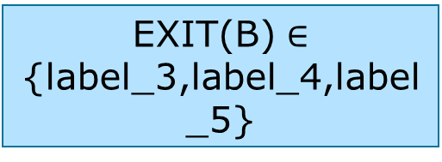
Granularität der Labels
CFI Enforcements erforder viele Prüfungen, wenn jedes mögliche Sprungziel ein einzigartiges Label besitzt
A
label_1
EXIT(B) $∈$ {label_3,label_4,label_5}
B
label_2
label_3
C
D
label_4
label_5
E
F
label_6

Slide 51
CFI Enforcement
Invariante: die Ausführung muss immer dem statisch berechneten Kontrollflussgraphen (CFG) folgen
Methode:
CFG statisch bestimmen (z.B. zur Übersetzungszeit)
Binary instrumentieren (z.B. beim Installieren) Hinzufügen von Labels und Label Checks
CFI Instrumentierung zur Ladezeit überprüfen
direkte Sprungziele, eindeutige Labels, Label Checks
gemäß dem statisch bestimmten CFG
Label Checks zur Laufzeit
indirekte Sprünge nur zu erlaubten Labels

Slide 52
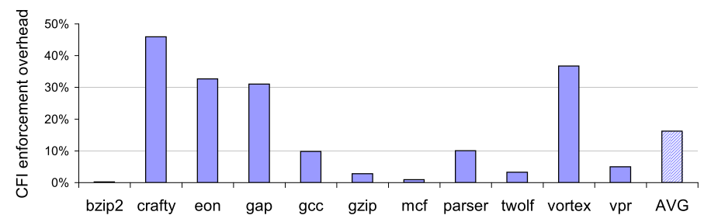
Aufwand von CFI Enforcement
aufwandsparende Lösungen für CFI Enforcement: z.B. Microsoft‘s Control Flow Guard  statisch erzeugte Über-Approximation aller gültigen Sprungziele
Quelle: Abadi et al. Control-Flow Integrity - Principles, Implementations, and Applications. ACM Transactions on Information and System Security. 2009

Slide 53
Vertraulichkeit
Wenn ein nicht autorisierter Beobachter eines Systems, das eine geheime Information verarbeitet, kein Wissen über diese Information gewinnen kann, dann ist das System vertraulich.
intuitive Definition, aber nicht formalisierbar / automatisch prüfbar
system
secrets
knowledge
secrets
observer

Slide 54
Zustandsbasierte Definition: Security Lattice
beoabachtbares Verhalten als Teilmenge des Systemzustands
um Vertraulichkeit auszudrücken, können jedem Element des Zustands Levels eines Security Lattice zugewiesen werden
Beispiel:
“High”
Admin
private
H
=
Employee
User
public
L
Declassified
“Low”

Slide 55
Security Lattice und Vertraulichkeit
wenn wir den Systemzustand kennen, können wir die Elemente des Zustands anhand des Security Lattice klassifizieren
Vertraulichkeit: Beobachtung von öffentlichen Variablen erhöht nicht das Wissen über geheime Informationen
system
store
authorized observer
secret variables
public variables
secrets
knowledge
unauthorized observer

Slide 56
Noninterference
Zwei Systeme, die sich nur in ihren geheimen Variablen unterscheiden, haben die gleichen öffentlichen Variablen. Die Variablen auf höheren Sicherheitslevels können Variablen auf niedrigeren Sicherheitslevels nicht beeinflussen.
system A
system B
store
store
secret variables A
secret variables B
public variables
=
public variables

Slide 57
Sicherer Informationsfluss
Noninterference kann durch sicheren Informationsfluss angenähert werden
Ein System ist vertraulich, wenn Informationen nur aufwärts gemäß des Security Lattice fließen.
system
store
secret variables
public variables

Slide 58
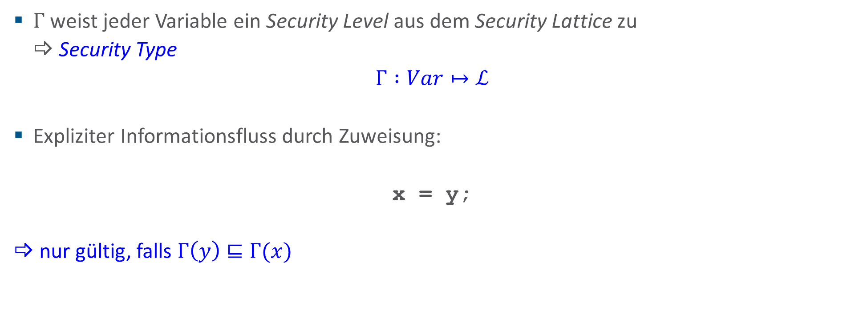
Security Type Systems
$Γ$ weist jeder Variable ein Security Level aus dem Security Lattice zu  Security Type
$$Γ :Var↦ℒ$$
Expliziter Informationsfluss durch Zuweisung:
x = y;
 nur gültig, falls $Γ\left(y\right)⊑Γ(x)$
security type von x muss größer oder gleich dem von y sein

Slide 59
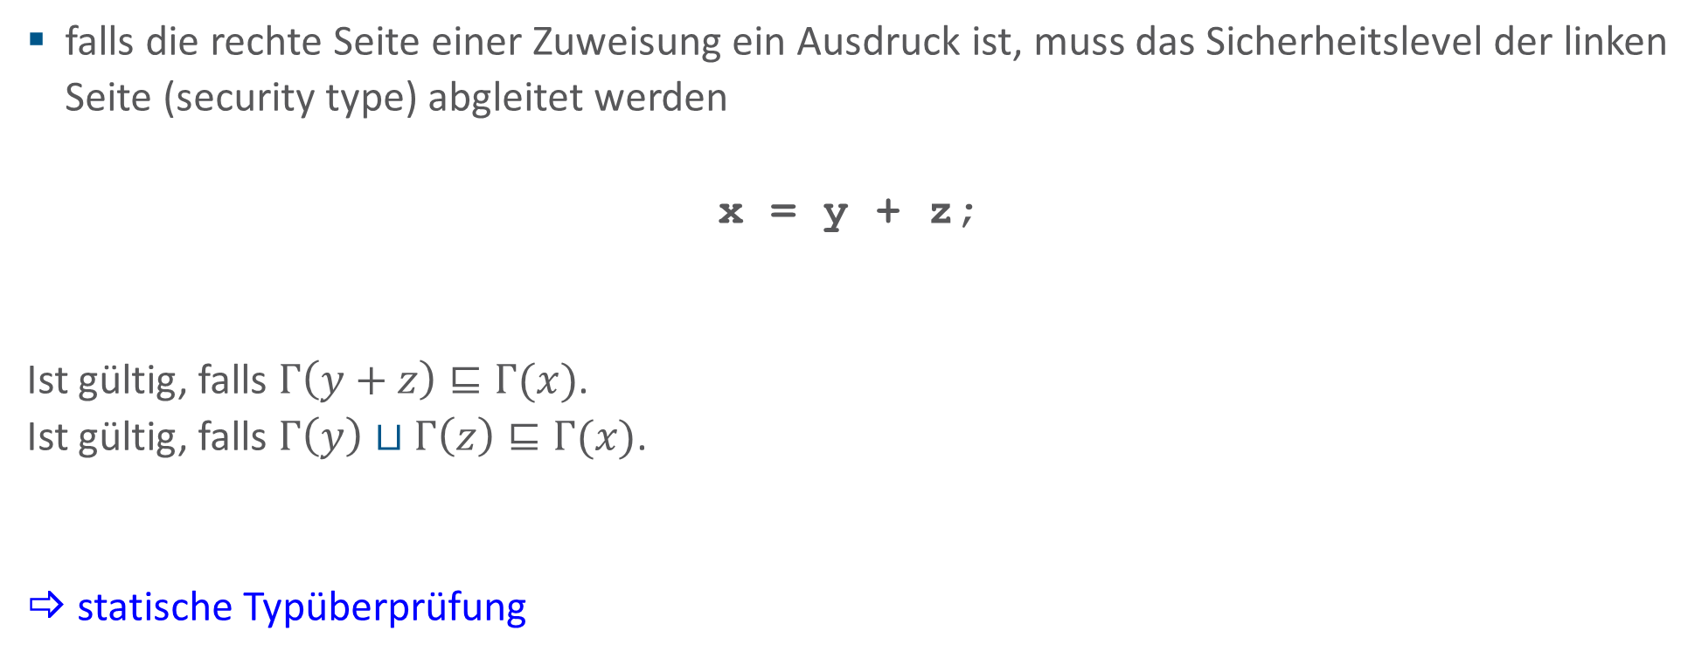
Security Types für komplexere Zuweisungen
falls die rechte Seite einer Zuweisung ein Ausdruck ist, muss das Sicherheitslevel der linken Seite (security type) abgleitet werden
x = y + z;
Ist gültig, falls $Γ\left(y+z\right)⊑Γ(x)$.
Ist gültig, falls $Γ\left(y\right)⊔Γ\left(z\right)⊑Γ(x)$.
 statische Typüberprüfung
Rekursive Bestimmung der kleinsten oberen Schranke der Sicherheitslevel aller Teilausdrücke

Slide 60
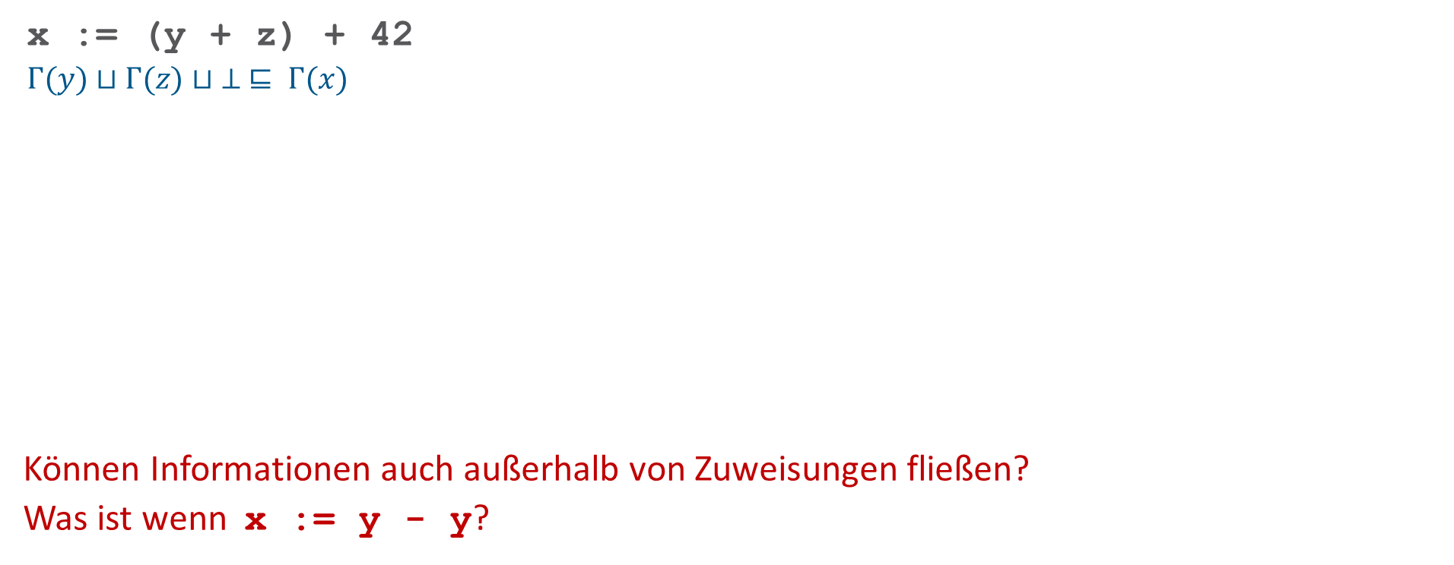


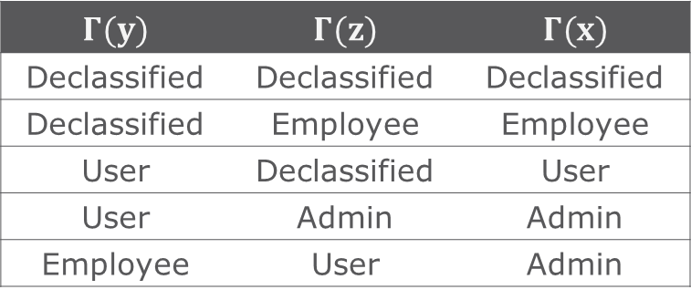
Expliziter Informationsfluss: Beispiel
$$⊤$$
x := (y + z) + 42
$Γ(y)⊔Γ(z)⊔ ⊥ ⊑ Γ(x)$
Können Informationen auch außerhalb von Zuweisungen fließen? Was ist wenn x := y - y?
Admin
$$Γ(y)$$ | $$Γ(z)$$ | $$Γ(x)$$
Declassified | Declassified | Declassified
Declassified | Employee | Employee
User | Declassified | User
User | Admin | Admin
Employee | User | Admin
Employee
User
Declassified
$$⊥$$
Notes:
x := y - y never constitutes an explicit flow but security types are too imprecise to catch that → False Positive.

Slide 61
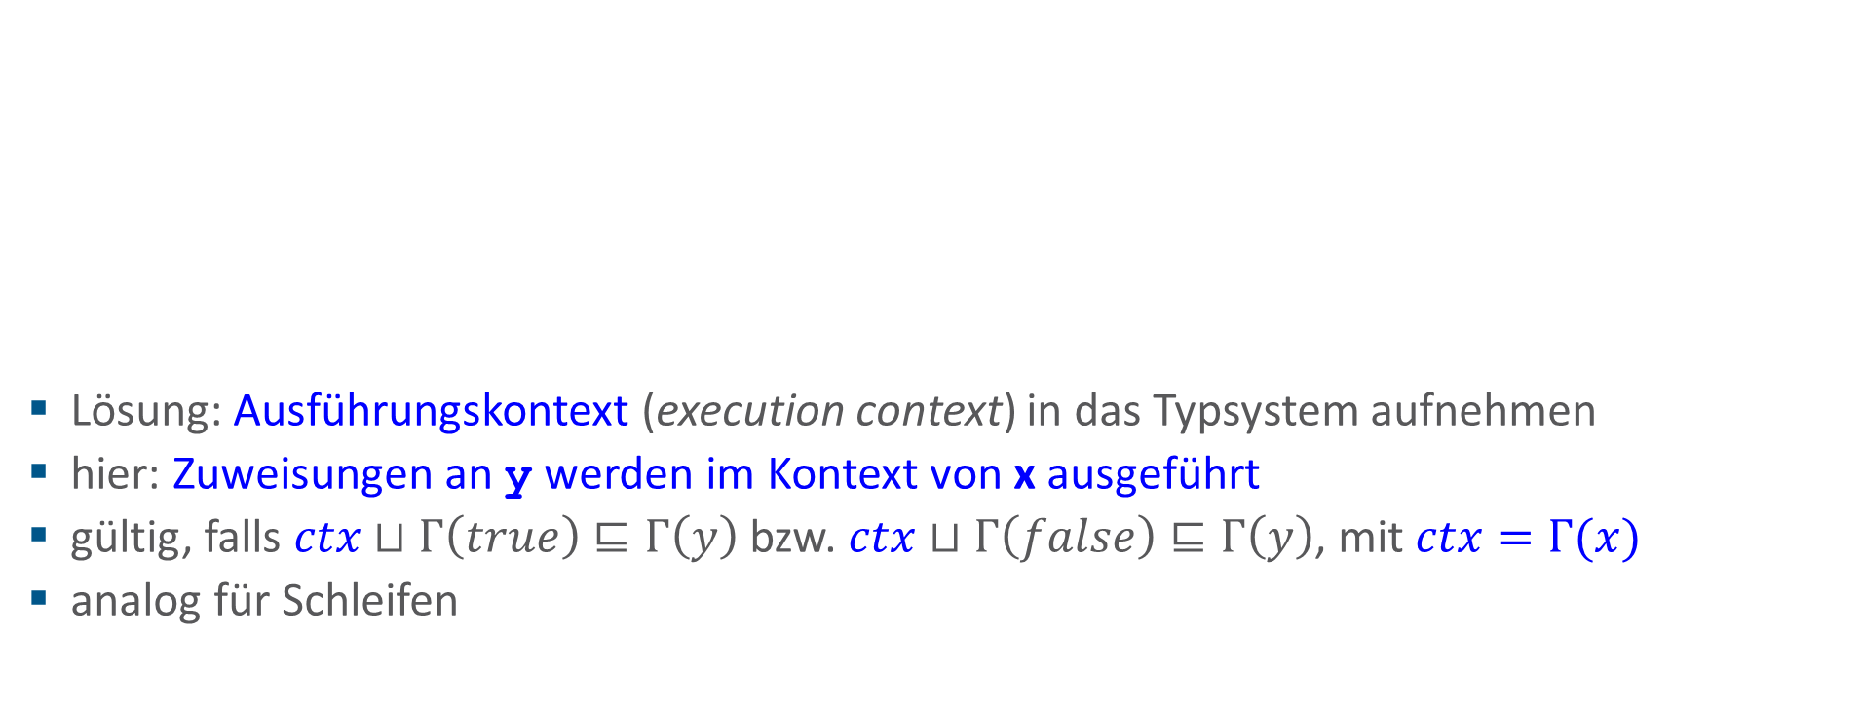
Impliziter Informationsfluss
Lösung: Ausführungskontext (execution context) in das Typsystem aufnehmen
hier: Zuweisungen an y werden im Kontext von x ausgeführt
gültig, falls $ctx⊔Γ\left(true\right)⊑Γ\left(y\right)$ bzw. $ctx⊔Γ\left(false\right)⊑Γ\left(y\right)$, mit $ctx=Γ(x)$
analog für Schleifen
if ( x )
y = true;
else
y = false;
y = x;

Slide 62

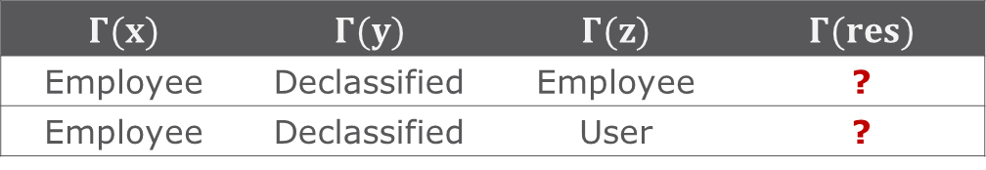

Impliziter Informationsfluss: Beispiel
$$⊤$$
if (x + y) > 0 then
if z < 10 then
res = true
fi;
else
res = false
fi;
Admin
Employee
User
Declassified
$$Γ(x)$$ | $$Γ(y)$$ | $$Γ(z)$$ | $$Γ(res)$$
Employee | Declassified | Employee | ?
Employee | Declassified | User | ?
$$⊥$$
Notes:
First, $Γ(res)$ is Employee.
Then, $Γ\left(res\right)$ is Admin, because $Γ(x+y)$ is Employee and res is assigned in the contexts of $Γ\left(x+y\right)⊔Γ\left(z\right)=Employee⊔User=Admin$.

Slide 63
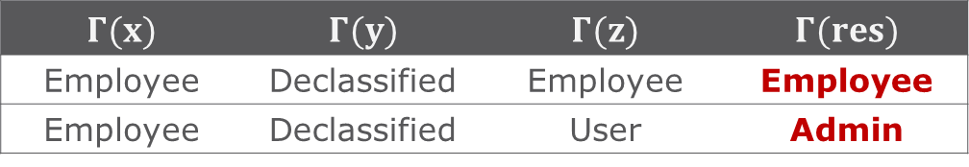
Impliziter Informationsfluss: Beispiel
$$⊤$$
if (x + y) > 0 then
if z < 10 then
res = true
fi;
else
res = false
fi;
Admin
Employee
User
Declassified
$$Γ(x)$$ | $$Γ(y)$$ | $$Γ(z)$$ | $$Γ(res)$$
Employee | Declassified | Employee | Employee
Employee | Declassified | User | Admin
$$⊥$$
Notes:
First, $Γ(res)$ is Employee.
Then, $Γ\left(res\right)$ is Admin, because $Γ(x+y)$ is Employee and res is assigned in the contexts of $Γ\left(x+y\right)⊔Γ\left(z\right)=Employee⊔User=Admin$.

Slide 64
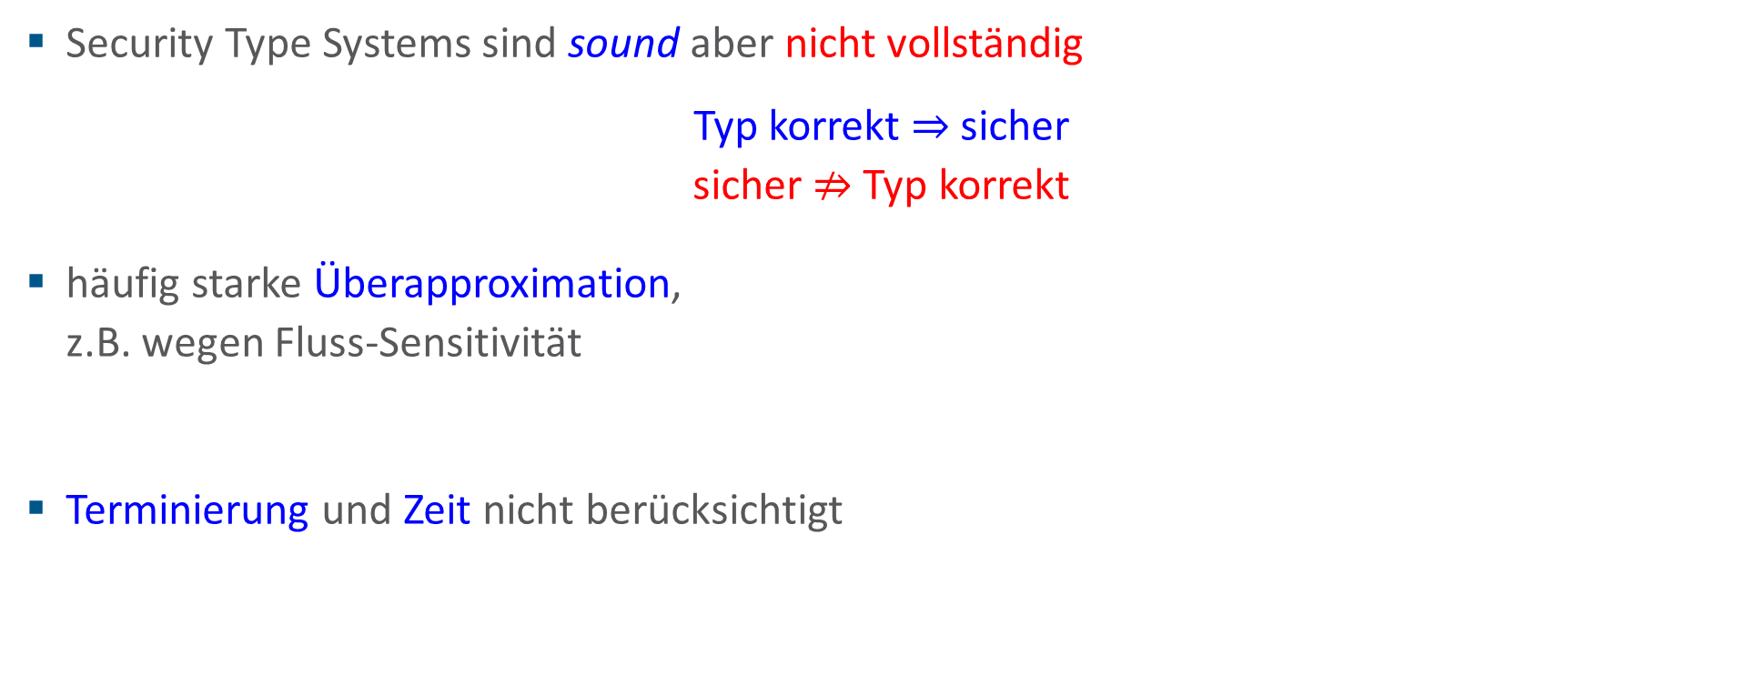
Security Type Systems: Probleme
Security Type Systems sind sound aber nicht vollständig
Typ korrekt $⇒$ sicher
sicher $⇏$ Typ korrekt
häufig starke Überapproximation, z.B. wegen Fluss-Sensitivität
Terminierung und Zeit nicht berücksichtigt
sound
nicht vollständig
Lösungsansatz:dynamische Typen

Slide 65
Informationsflussanalyse
Security Type Systems ermöglichen statische Typüberprüfung, sind aber unpräzise
Typen können sich nicht dynamisch ändern
Idee von Informationsflussanalysen
Modellierung von transitiven Abhängigkeiten als Graph
backwards slicing: Teile eines Programms, die eine Ausgabe beeinflussen
wenn der backwards slice Quellen einer höheren Klassifizierung gemäß security lattice enthält, fließt unerlaubte Information (information leak)
Voraussetzung: backwards slicing  Abhängigkeitsanalyse: Daten- und Kontrollabhängigkeiten
(expliziter und impliziter Informationsfluss)

Slide 66
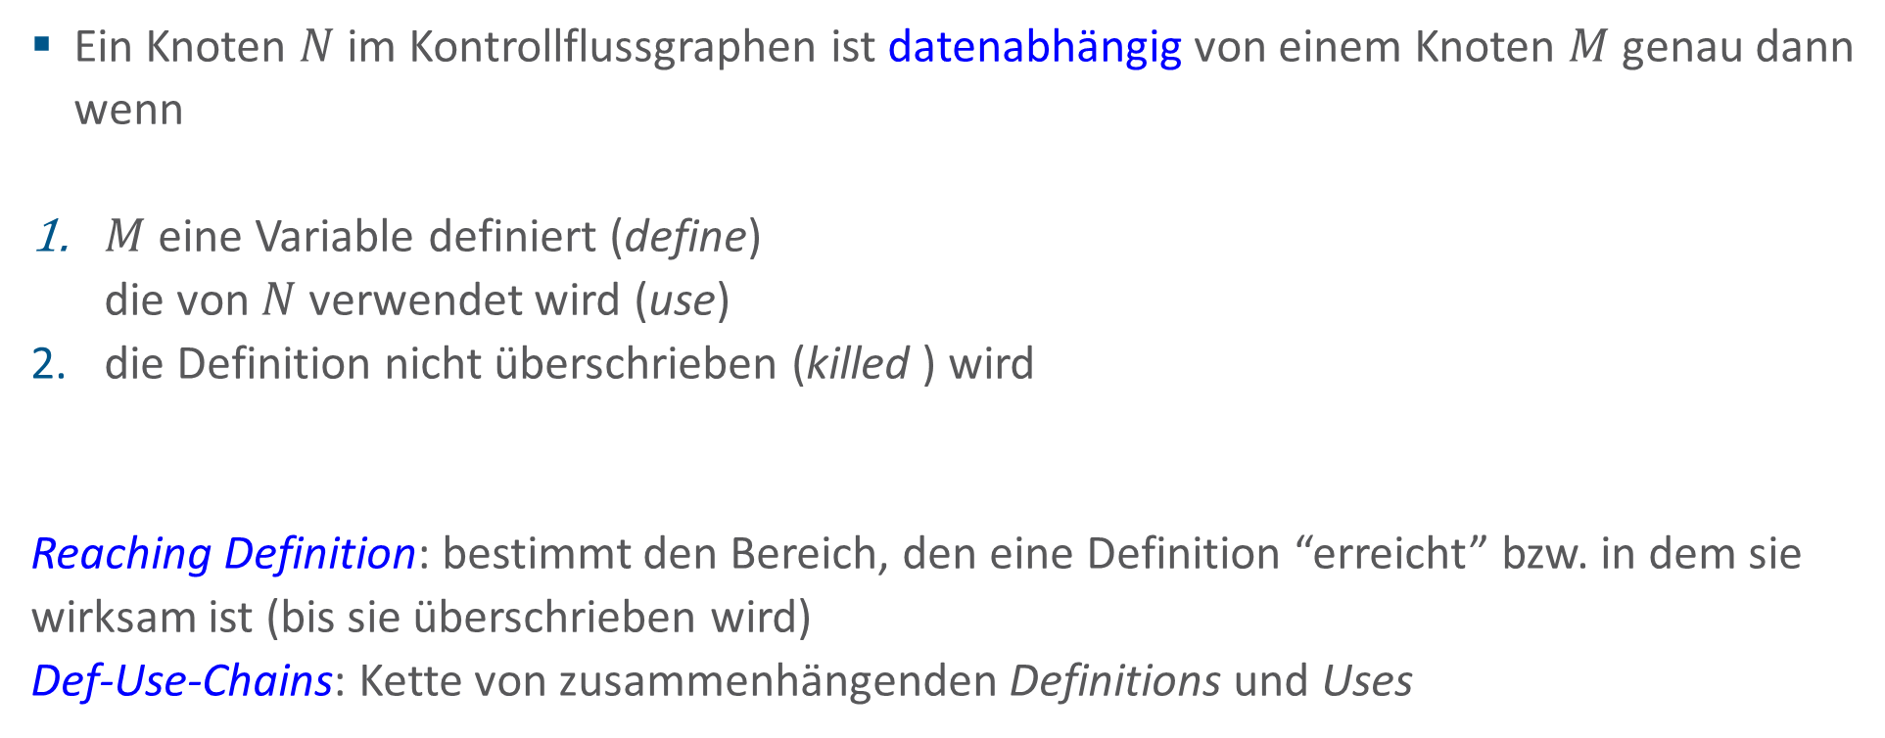
Datenabhängigkeiten
Ein Knoten $N$ im Kontrollflussgraphen ist datenabhängig von einem Knoten $M$ genau dann wenn
$M$ eine Variable definiert (define) die von $N$ verwendet wird (use)
die Definition nicht überschrieben (killed ) wird
Reaching Definition: bestimmt den Bereich, den eine Definition “erreicht” bzw. in dem sie wirksam ist (bis sie überschrieben wird)
Def-Use-Chains: Kette von zusammenhängenden Definitions und Uses

Slide 67
Beispiel: Data Dependence Graph
Reaching Definitions
DefUse-Chains
if [(x > 0)]^{A}
[a = b]^{B};
else
[a = c]^{C};
[v = a + a]^{D};
do {[x = x + v]^{E};}
while [(x <= 0)]^{F};
[z = v]^{G};
{?}
A
A
{?}
{?}
B
C
B
C
{(a,B), (a,C)}
D
D
{(a,B),(a,C),
(v,D)}
E
E
{(a,B),(a,C),
(v,D),(x,E)}
F
F
G
{(a,B),(a,C),
(v,D),(x,E)}
G

Slide 68
Kontrollabhängigkeiten
Welche Knoten dieser Kontrollflussgraphen sind kontrollabhängig? Warum?
A
B
C
A
D
B
E
C
D
F
G

Slide 69
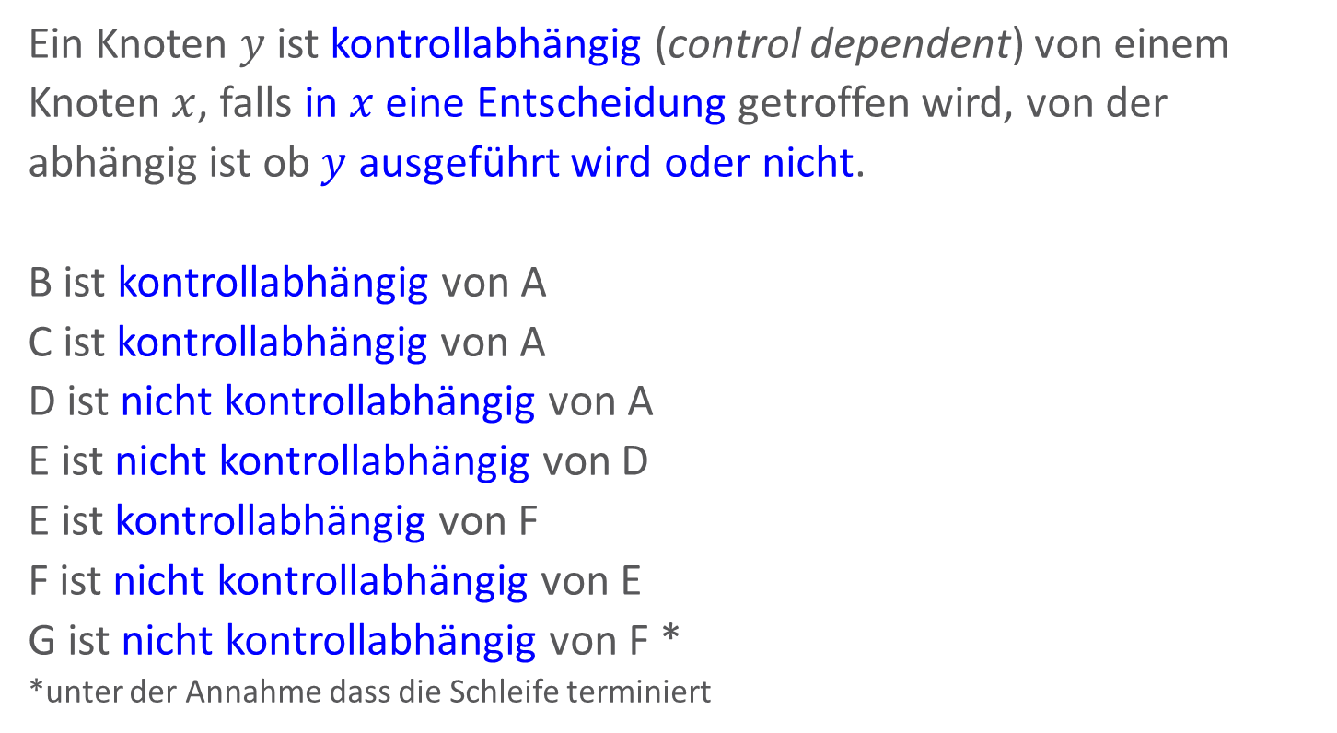
Kontrollabhängigkeiten
Ein Knoten $y$ ist kontrollabhängig (control dependent) von einem Knoten $x$, falls in $x$ eine Entscheidung getroffen wird, von der abhängig ist ob $y$ ausgeführt wird oder nicht.
B ist kontrollabhängig von A
C ist kontrollabhängig von A D ist nicht kontrollabhängig von A
E ist nicht kontrollabhängig von D E ist kontrollabhängig von F
F ist nicht kontrollabhängig von E
G ist nicht kontrollabhängig von F *
*unter der Annahme dass die Schleife terminiert
A
B
C
D
E
F
G

Slide 70
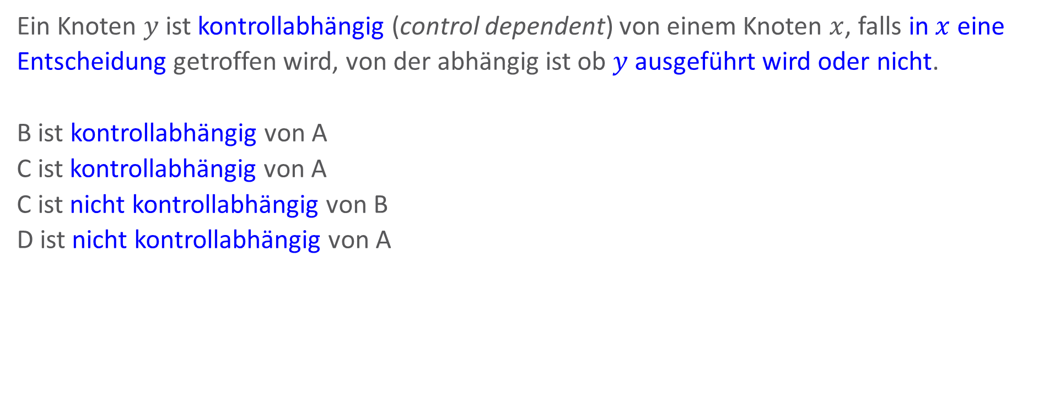
Kontrollabhängigkeiten
Ein Knoten $y$ ist kontrollabhängig (control dependent) von einem Knoten $x$, falls in $x$ eine Entscheidung getroffen wird, von der abhängig ist ob $y$ ausgeführt wird oder nicht.
B ist kontrollabhängig von A
C ist kontrollabhängig von A C ist nicht kontrollabhängig von B
D ist nicht kontrollabhängig von A
A
B
C
D
Wie kann das automatisch berechnet werden?

Slide 71
Kontrollabhängigkeiten: Berechnung
offensichtlich kann ein Knoten nur von Vorgängerknoten kontrollabhängig sein
dies ist allerdings kein hinreichendes Kriterium:
D ist nicht kontrollabhängig von A D ist nicht kontrollabhängig von B E ist nicht kontrollabhängig von D
F ist nicht kontrollabhängig von E  wenn sich alle Pfade durch einen Knoten in einem Folgeknoten treffen, ist dieser nicht kontrollabhängig
A
Vorgänger (predecessors)
B
C
D
E
Nachfolger (successors)
F
G
Notes:
alle Pfade durch B treffen sich in D -> nicht kontrollabhängig

Slide 72
Program Dependence Graphs
Program Dependence Graphs erfassen Kontrollabhängigkeiten (implizite Informationsflüsse) und Datenabhängigkeiten (explizite Informationsflüsse)
Post-Dominance Tree
(PDT)
Post-Dominance
Control Flow Graph (CFG)
Reaching Definitions
Control Dependence Comp.
Control Dependence Graph (CDG)
Data Dependence Graph (DDG)
Program Dependence Graph (PDG)

Slide 73
Beispiel: Program Dependence Graph
DDG
CDG
PDG
if [(x > 0)]^{A}
[a = b]^{B};
else
[a = c]^{C};
[v = a + a]^{D};
do {[x = x + v]^{E};}
while [(x <= 0)]^{F};
[z = v]^{G};
A
Start
Start
B
C
A
D
F
G
A
D
F
G
D
+
=
B
C
E
B
C
E
E
impliziter Informationsfluss
F
G
expliziter Informationsfluss

Slide 74
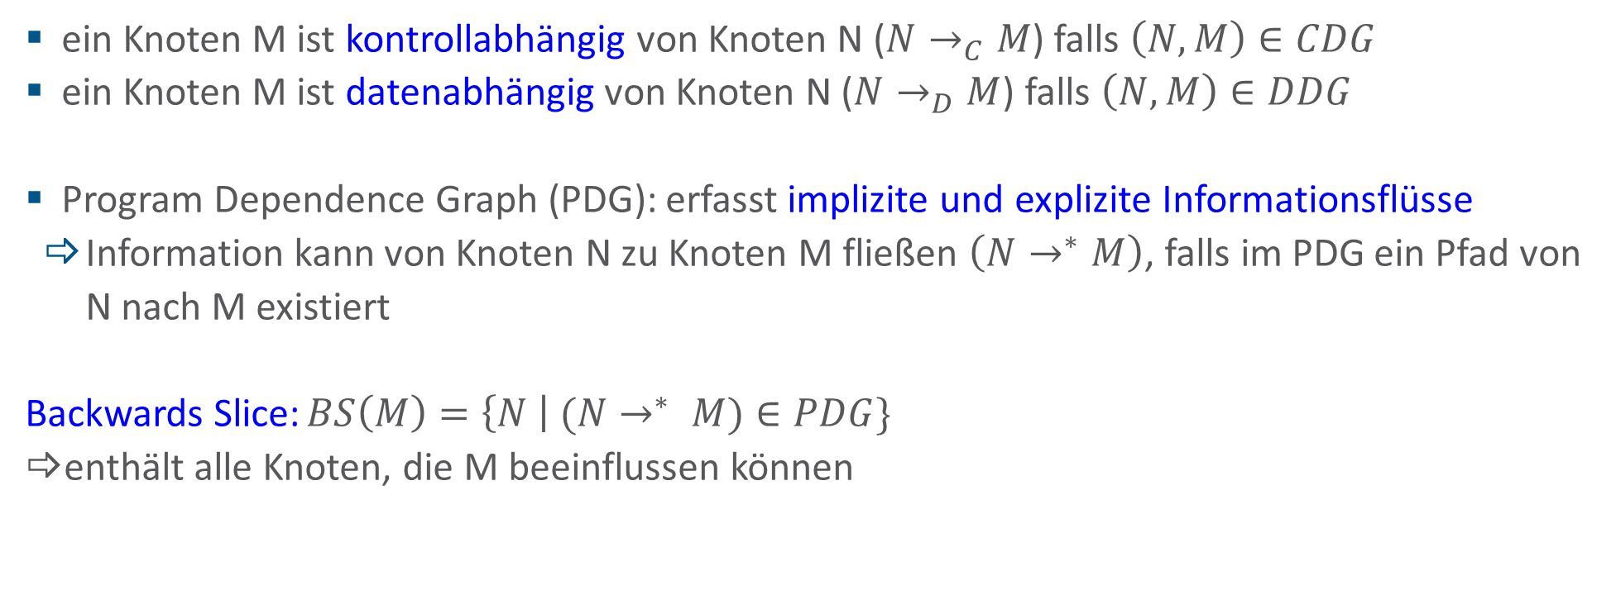
Backwards Slicing
ein Knoten M ist kontrollabhängig von Knoten N ($N→_{C}M$) falls $\left(N,M\right)∈CDG$
ein Knoten M ist datenabhängig von Knoten N ($N→_{D}M$) falls $\left(N,M\right)∈DDG$
Program Dependence Graph (PDG): erfasst implizite und explizite Informationsflüsse
Information kann von Knoten N zu Knoten M fließen $\left(N→^{∗}M\right)$, falls im PDG ein Pfad von N nach M existiert
Backwards Slice: $BS\left(M\right)=\left\{N \right| (N→^{∗} M)∈PDG\}$
enthält alle Knoten, die M beeinflussen können

Slide 75
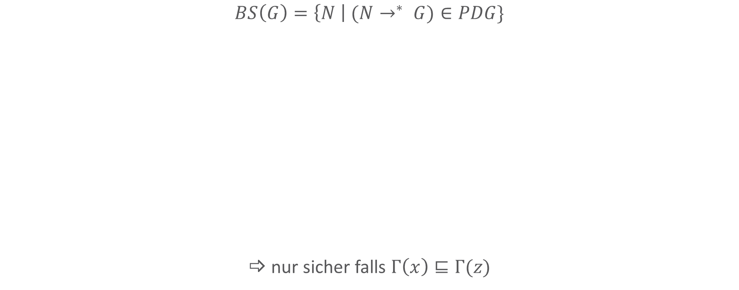
Backwards Slicing: Beispiel
$$BS\left(G\right)=\left\{N \right| (N→^{∗} G)∈PDG\}$$
 nur sicher falls $Γ\left(x\right)⊑Γ(z)$
if [(x > 0)]^{A} then
[a := b]^{B}
else
[a := c]^{C}
fi;
[v := a + a]^{D};
repeat [x := x + v]^{E}
until [x < 0]^{F};
[z := v]^{G}
Start
A
D
F
G
B
C
E

Slide 76
Informationsflussanalyse: Zusammenfassung
Statische Informationsflussanalyse
Markiere Variablen mit Sicherheitslevel (Security Level)
Bestimme Control-Dependence Graph (CDG)
Bestimme Data-Dependence Graph (DDG)
Kombiniere CDG und DDG zum Program Dependence Graph (PDG)
Extrahiere Backward Slices des PDG für jeden Ausgang
Prüfe Sicherheitslevel aller Variablen im Backwards Slice
 es darf keine Variable mit hohem Sicherheitslevel im Backward Slice von Ausgängen mit niedrigem Sicherheitslevel vorkommen

Slide 77
Taint Analysis
Spezialfall der Informationsflussanalyse
Ziel: Einfluss von externen Eingaben in einer Anwendung bestimmen
basiert auf der Idee von Informationsfluss: Information fließt von Objekt x zu Objekt y, wann immer Information, die in x gespeichert ist, zum Objekt y transferiert wird
wenn die Quelle von x nicht vertrauenswürdig ist, wird x als tainted (beschmutzt) bezeichnet
alle Stellen, auf die x Einfluss nimmt, sind ebenfalls tainted (beschmutzt)
Taint Analysis: prüft, ob nicht vertrauenswürdige Daten privilegierte Stellen erreichen

Slide 78
Grenzen Statischer Analysen
~$ gcc example.c ~$
#include <stdio.h> #include <string.h> int main(int argc, char* argv[]){
char buf[20]; if (argc != 2)
return 1;
strcpy(buf, argv[1]);
printf("buf contains %s\n", buf);
return 0;
}
übersetzt ohne Warnung
Gibt es hier eine Schwachstelle?
Falls ja, warum wird dies vom Compiler nicht erkannt?

Slide 79
Grenzen Statischer Analysen
#include <stdio.h> #include <string.h> int main(int argc, char* argv[]){
char buf[20]; if (argc != 2)
return 1;
strcpy(buf, argv[1]);
printf("buf contains %s\n", buf);
return 0;
}
wird von aktuellen Compilern nicht erkannt
statische Analysen sind teuer
Kompromiss
warne zu häufig (zu viele false positives): alarm fatigue
warne zu selten (zu viele false negatives): übersieht Fehler

Slide 80
Grenzen Statischer Analysen
Informationsflussanalyse berücksichtigt keine Terminierung
im Beispiel: impliziter Informationsfluss von F nach G, falls die Schleife nicht terminiert
Terminierung entspricht Halteproblem  nicht entscheidbar
für Pointer müssen alle möglichen Ziele bestimmt warden (points-to Analyse)  nicht entscheidbar
A
B
C
Start
D
A
D
F
G
E
B
C
E
F
G
Notes:
add points-to analysis as limitation

Slide 81
Dynamische Analyse: Taint Checking
Alternative zu statischen Analysen: Runtime Monitoring
prüfe Vertraulichkeit in jedem Ausführungsschritt
alle Eingaben von unklassifizierten Kanälen sind tainted (seeding)
jeder Wert, der von tainted values beeinflusst wird, ist selbst tainted (propagation)
kann z.B. genutzt werden, um sicher zu stellen, dass Eingaben vom Nutzer nie ausgeführt warden (Erkennung von Code Injection)
wir können warten bis Schleifen terminieren, bevor wir einen Alarm auslösen
wir können tatsächliche Speicheradressen beobachten
hohe Kosten zur Laufzeit

Slide 82
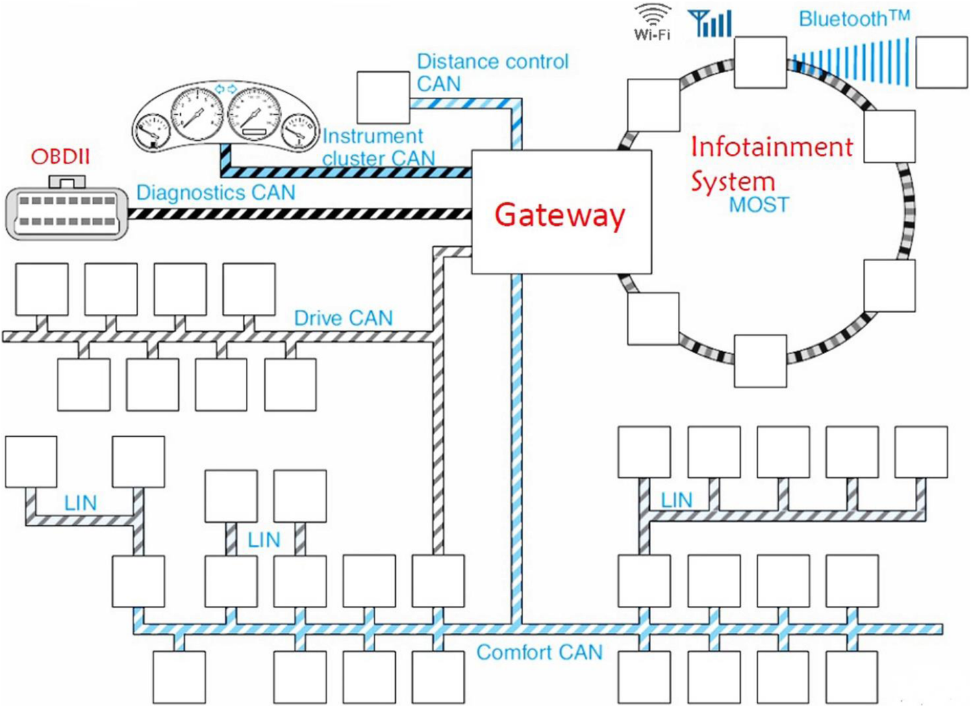
Herausforderungen in Eingebetteten Systemen
klassische Analysen berücksichtigen Zeit und Nebenläufigkeit nicht
Vertraulichkeit in verteilten, eingebetteten Systemen?
Beispiel: Bussysteme im Automobilbereich
 Informationen des Infotainment Systems sollten nicht die Bremsen und die Geschwindigkeitskontrolle beeinflussen (non-interference)
Bildquelle: Lokman, SF., Othman, A.T. & Abu-Bakar, MH. Intrusion detection system for automotive Controller Area Network (CAN) bus system: a review. J Wireless Com Network 2019, 184 (2019).
Notes:
Beispiel gemeinsamer Bus: vertrauliche Information, die zum Zeitpunkt t-1 übertragen wird darf nicht in unklassifizierte Information zum Zeitpunkt t einfließen wichtig z.B. in Automobilsystemen, wo alle Busse verbunden werden -> Signale des Infotainment systems dürfen keinen Einfluss auf Bremsen und Geschwindigkeitskontrolle haben

Slide 83
Literatur
Sabelfeld, A. & Myers, A. C. Language-based information-flow security. In IEEE Journal on selected areas in communications, IEEE, 2003, 21, 5-19.
Hunt, S. & Sands, D.: On flow-sensitive security types. In ACM SIGPLAN Notices, 2006, 41, 79-90.
Ferrante, J.; Ottenstein, K. J. & Warren, J. D.: The program dependence graph and its use in optimization. In ACM Transactions on Programming Languages and Systems (TOPLAS), ACM, 1987, 9, 319-349.
Schwartz, E. J.; Avgerinos, T. & Brumley, D.: All you ever wanted to know about dynamic taint analysis and forward symbolic execution (but might have been afraid to ask). In IEEE symposium on Security and privacy (SP), 2010, 317-331.
M. Mikulcak, P. Herber, T. Göthel and S. Glesner: Information Flow Analysis of Combined Simulink/Stateflow Models, IEEE International Conference on Enabling Technologies: Infrastructure for Collaborative Enterprises (WETICE), 2018, 223-228.

Slide 84
Side Channel Attacks

Slide 85
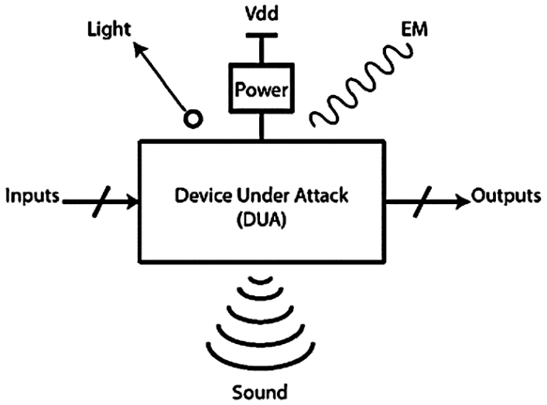
Quellen für Seitenkanal-Angriffe
Leistungsaufnahme (Power consumption)
Elektromagnetische Strahlung (Electromagnetic radiation)
Optische Emissionen (Light)
Akustische Emissionen (Sound)
Zeitverhalten (Timing) der Ausgabesignale (Outputs)

Slide 86
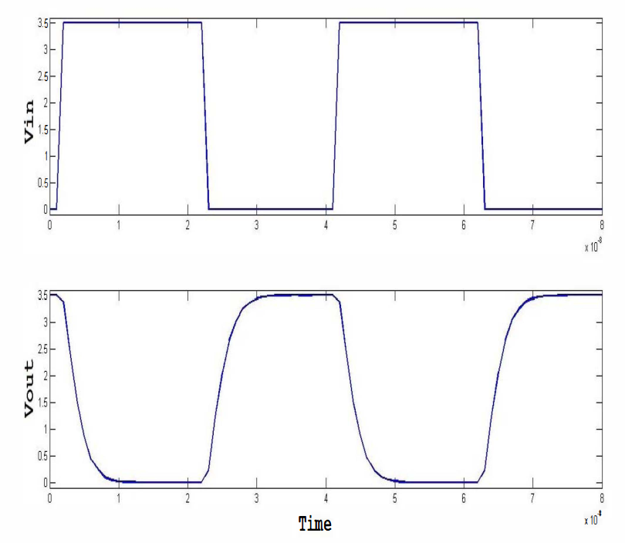
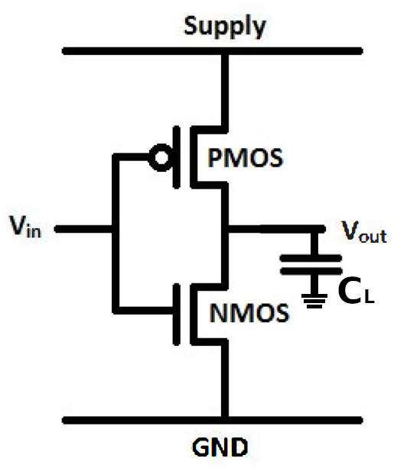
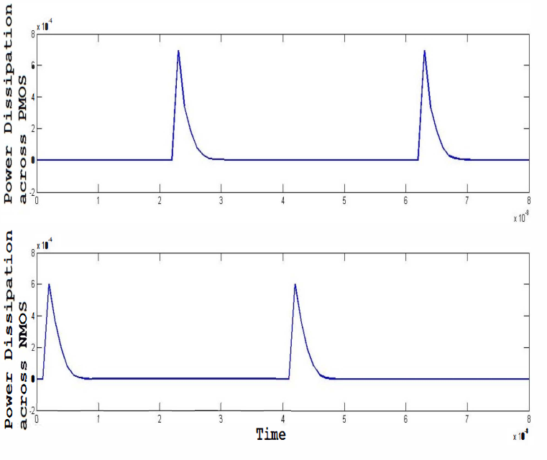
Leistungsmessung am Transistor
Spannungsverhalten am Ein- und Ausgang
CMOS Converter
Leistungsmessung an PMOS und NMOS
Quelle: Alam, Ahmed Shariful, et al. Single Electron Transistors (SET) substituting MOSFETs to reduce power consumption of an inverter circuit. In: 2015 International Conference on Electrical Engineering and Information Communication Technology (ICEEICT). IEEE, 2015. S. 1-6.
Notes:
Not-Gatter als wichtigster Bestandteil von Schaltungen. Besteht aus zwei Transistoren PMOS und NMOS. PMOS lässt Strom fließen, wenn die Spannung vom Input niedrig ist und bei NMOS ist das anders herum.
CL ist ein Konsensator und wird aufgeladen, um Spannungspeaks zu vermeiden, welches folgenden Bauteile beschädigen könnten. Wenn strom fließt gibt es ein elektrisches Feld, welches dann zu einem magnetischen feld führt. Dadurch entstehen dann auch die elektromagnetischen Wellen, die man messen kann. Somit sind strom und EM von den Daten abhängig.
Gibt eine kurze Zeit wo beide Transistoren auf sind und ein hoher Stromverbrauch entsteht
Beim Schalten ist Stromverbrauch hoch
Schalten dauert Zeit
Wenn Strom durch einen Draht fließt entsteht ein elektromagnetisches Feld, dass in der Nähe gemessen werden kann und dann Rückschlüsse über den Stromverbrauch gibt

Slide 87
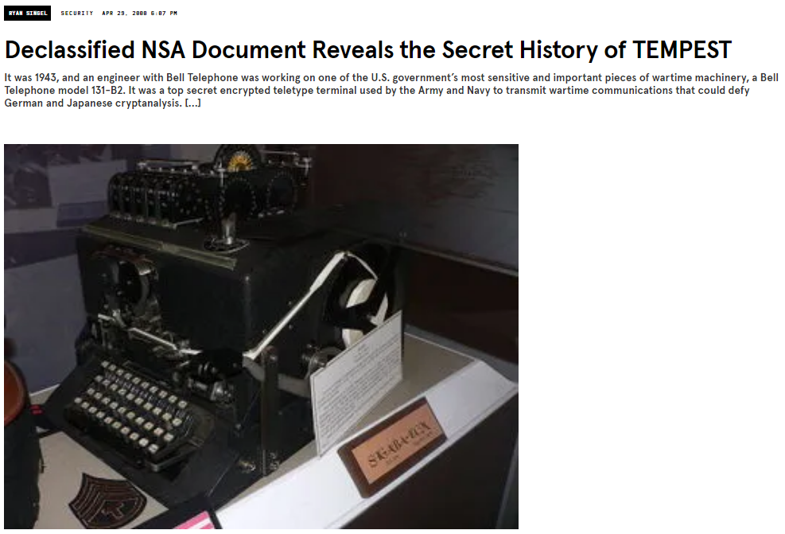
Frühe Side Channel Attacks
1943, Bell Labs, USA:
Oszilloskop im Nachbar-Labor reagiert auf militärisches Hochsicherheits-Telefon
spezifisches elektromagnetisches Signal für jeden Buchstaben
1950er, GB:
Agenten des britischen Geheimdienst knacken ägyptische Verschlüsselungsmaschine
durch Abhören der Mechanik
Quelle: https://www.wired.com/2008/04/nsa-releases-se/
Notes:
das Modell 131-B2 war ein militärisch im 2. Weltkrieg genutztes Hochsicherheits-Telefon, dessen Verschlüsselung als "unbreakable code" galt
die zufällige Entdeckung des abgestrahlten Signals führte dazu, dass das Telefon nur noch in abgesicherten Bereichen genutzt werden durfte
bei der ägyptischen Verschlüsselungsmaschine wurden die Geräusche der Rücksetzmechanik (key wheels) abgehört

Slide 88
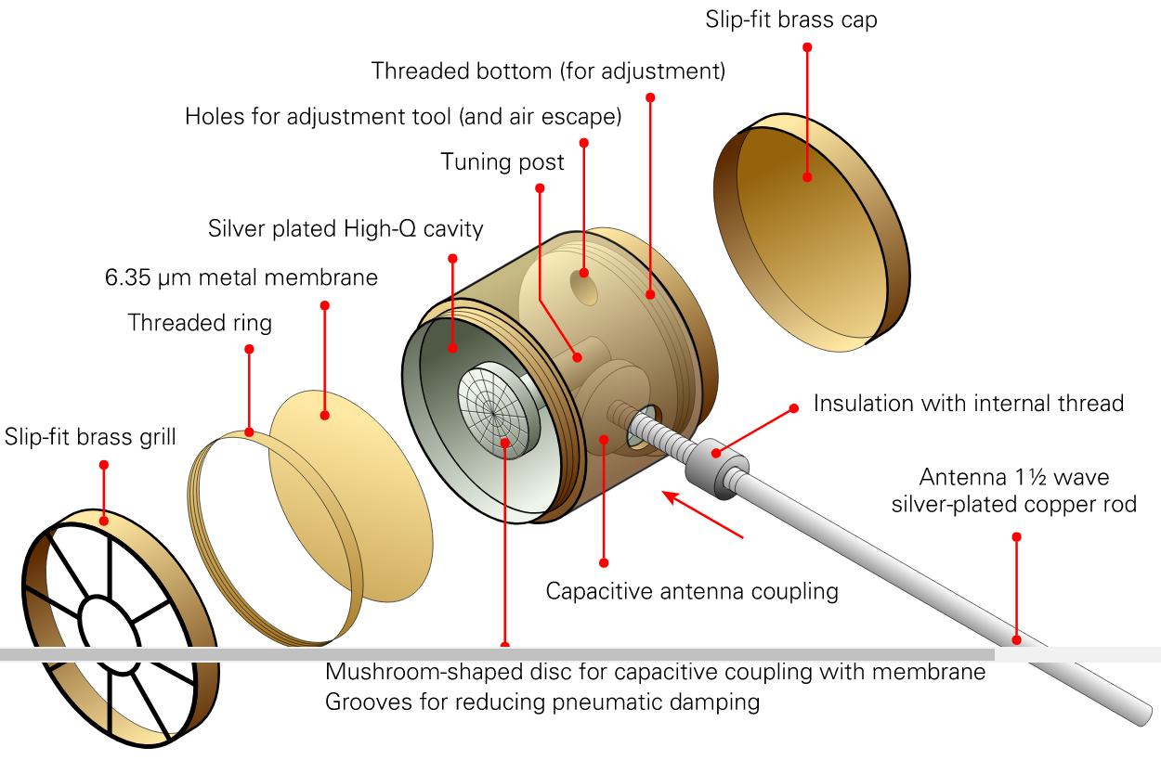
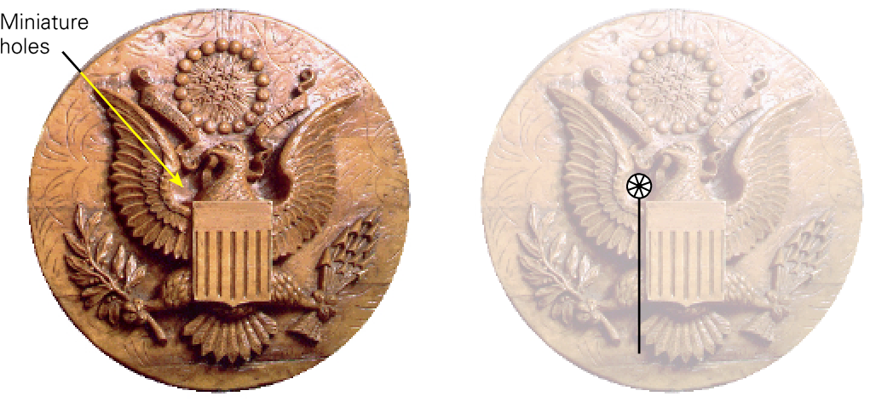
"The Thing" - The Great Seal Bug
Geschenk an den US-Botschafter in Moskau 1945: geschnitztes Wappen der USA
erstes passives Abhörgerät
entdeckt erst 1952
Quelle: https://www.cryptomuseum.com/covert/bugs/thing/
Notes:
Das Gerät bestand hauptsächlich aus einer Schwingungsmembran aus Silber sowie einer Antenne. Es benötigte keine eigene Energiequelle, sondern modulierte ein von außerhalb des Gebäudes eingestrahltes elektromagnetisches Signal, wenn dieses die richtige Frequenz hatte.

Slide 89
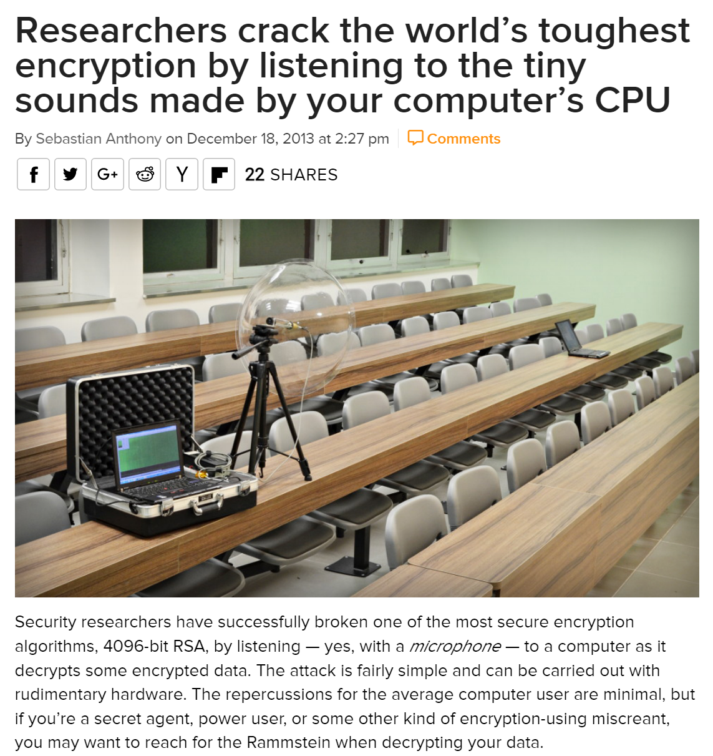
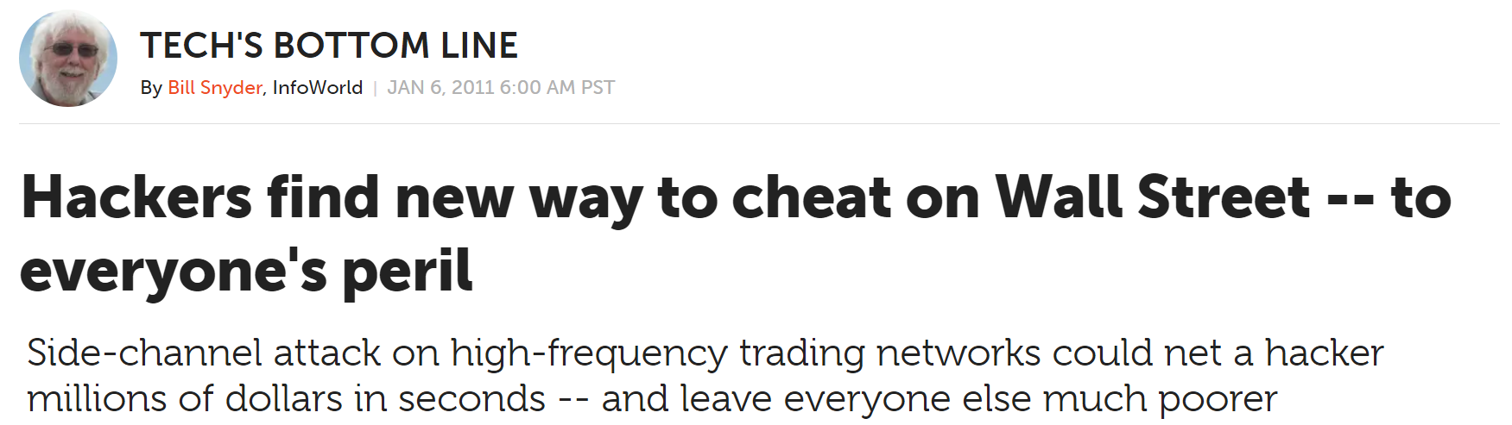
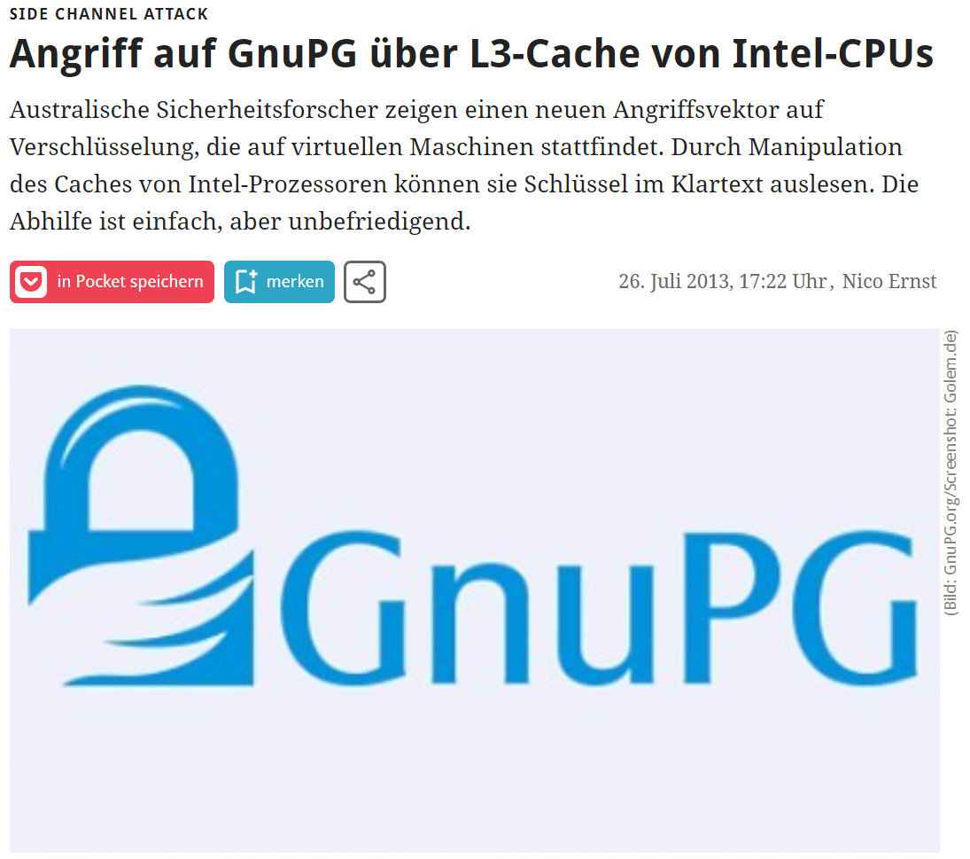

Bekannte SCA
Quelle: https://www.extremetech.com/extreme/173108-researchers-crack-the-worlds- toughest-encryption-by-listening-to-the-tiny-sounds-made-by-your-computers-cpu
Quelle: https://www.infoworld.com/article/2624981/hackers-find-new-way-to-cheat-on-wall-street----to-everyone-s-peril.html
Quelle: https://www.futurity.org/hackers-side-channel-leaks-835672/
Quelle: https://www.golem.de/news/side-channel-attack-angriff-auf-gnupg-ueber-l3-cache-von-intel-cpus-1307-100646.html
Notes:
cPacket has developed a proof of concept showing that these side-channel attacks can be used to create tiny delays in the transmission of market data and trades. By manipulating specific trading activities by several microseconds, an attacker could gain unfair trading advantage. Approach: insert additional load on certain connections, or just put a server next to trading center to have a faster connection than others.
Anhand der Geräusche konnte 2013 sogar eine 4096-Bit RSA Verschlüsselung geknackt werden (aus 4 m Entfernung). low and high-pass filters um nur Verschlüsselung-Sounds zu bekommen, spezifischer sound für jeden key. Klappt nicht immer, aber Suchraum extrem verkleinert.
“Even if you have the internet connection disabled, you are still emanating information that somebody could use to attack your computer or smartphone.” - for example, steal passwords by listening to keyboard sounds or signals

Slide 90
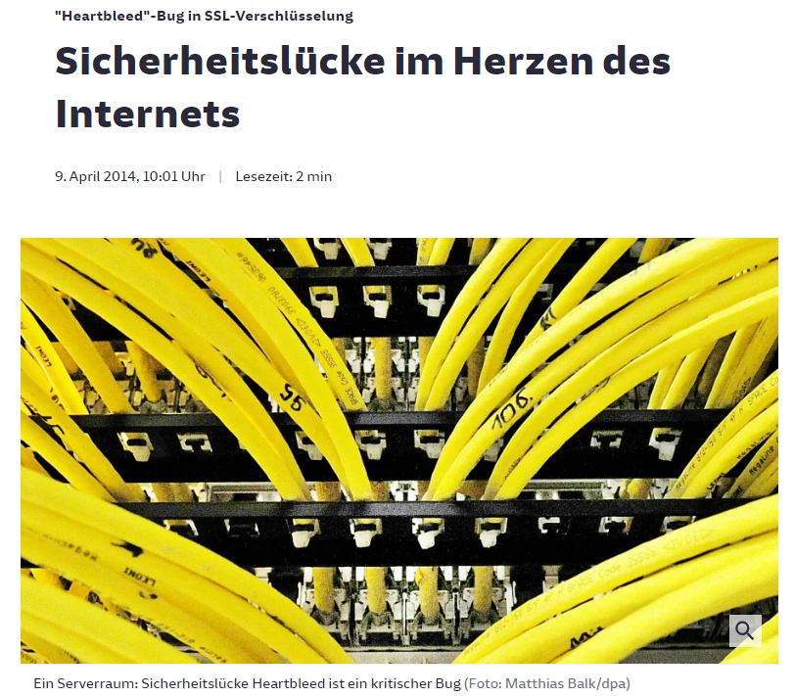
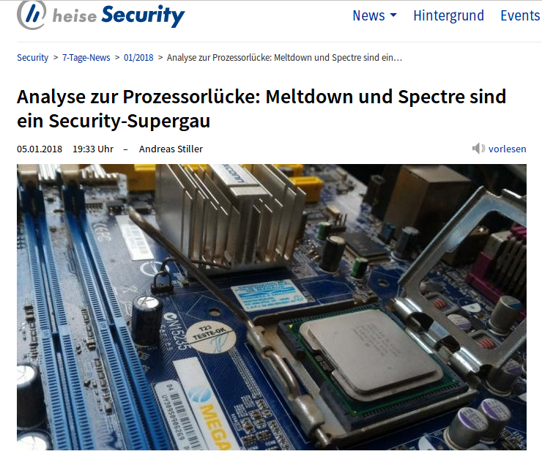
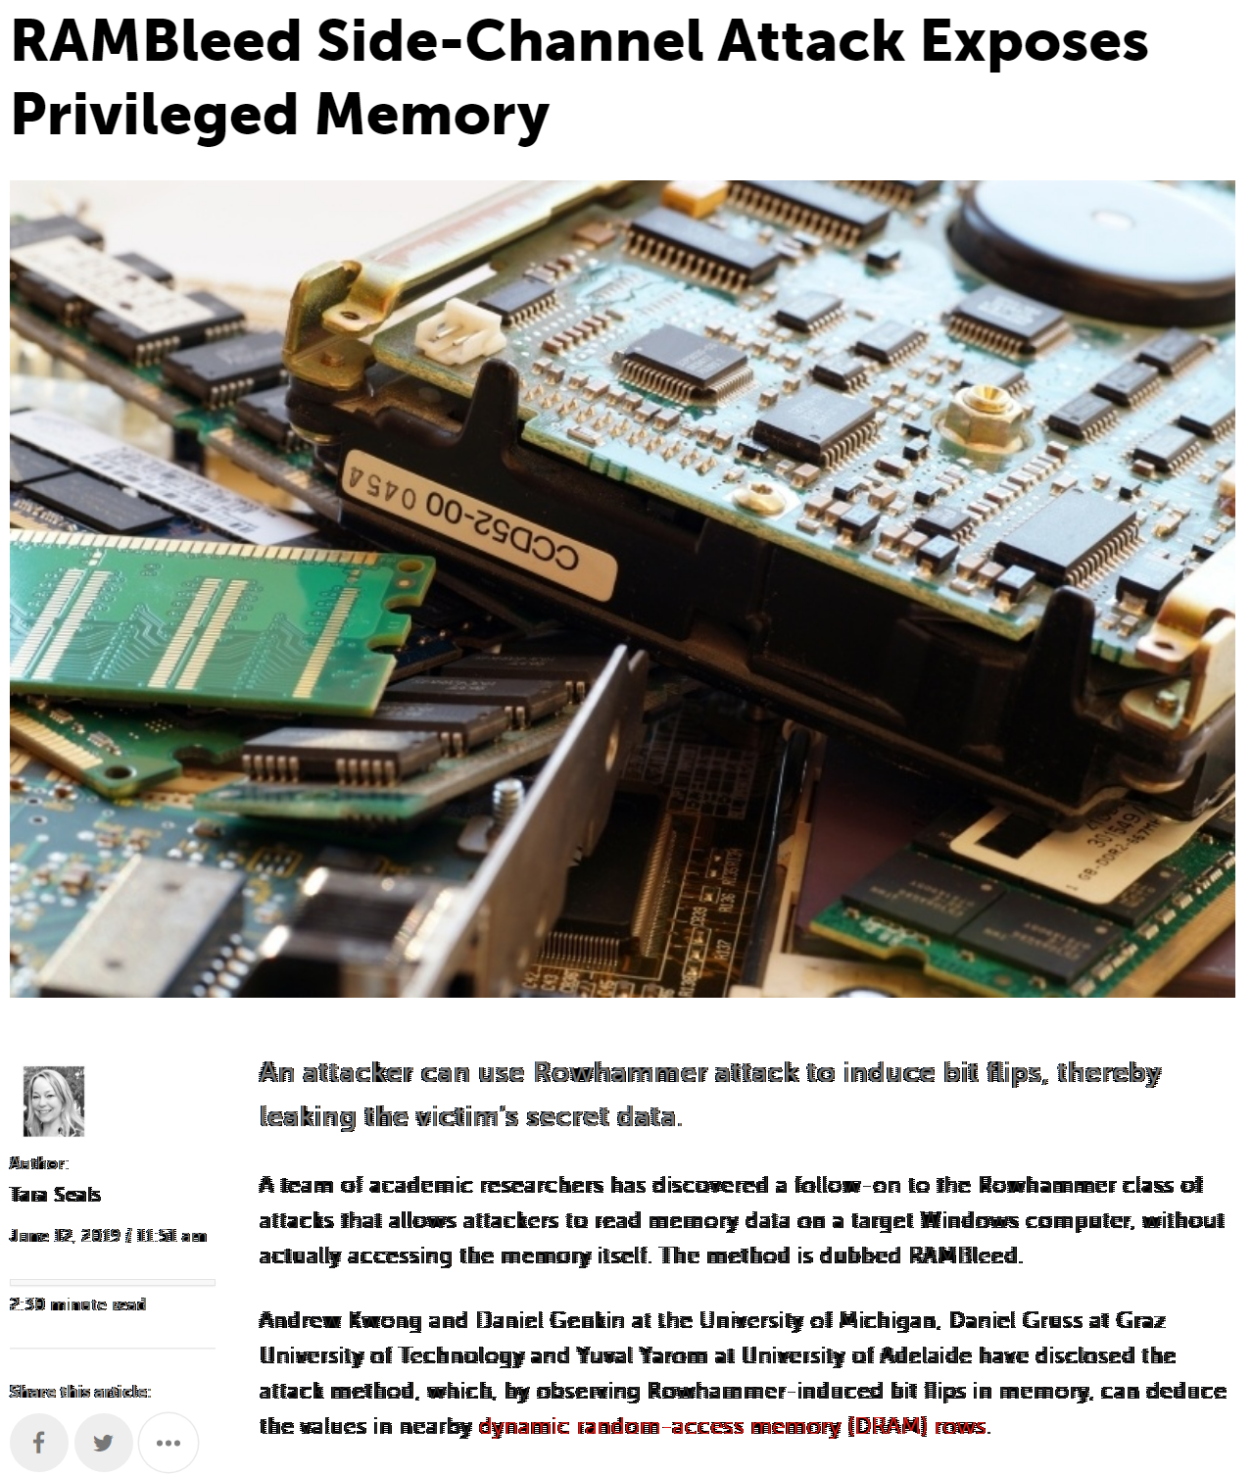
Noch mehr Side Channel Attacks
Quelle: https://www.sueddeutsche.de/digital/ heartbleed-bug-in-ssl-verschluesselung-sicher heitsluecke-im-herzen-des-internets-1.1932926
Quelle: https://www.heise.de/security/meldung/Analyse-zur-Prozessorluecke- Meltdown-und-Spectre-sind-ein-Security-Supergau-3935124.html
Quelle: https://threatpost.com/rambleed-side-channel-privileged-memory/145629/
Notes:
RAMBLeed 2019: Erweiterung von Rowhammer, mit der nicht nur Integrität, sondern auch Vertraulichkeit angegriffen wird. Die Wahrscheinlichkeit von Bit flips per row hammer ist datenabhängig - Forscher haben dies genutzt, um an den Bitflips in Nachbarreihen abzulesen, was in geheimem Speicher steht und so unter anderem einen ssh key ausgelesen.
Dual-in Line Memory modules (DIMMs) werden übrigens in PCs und Smartphones eingesetzt, und Rowhammer wurde auch schon gegen Android erfolgreich eingesetzt
Meltdown und spectre (2018) machen sich spekulative Ausführung zu nutze Idee: if(berechtigung) do something illegal -> über side channel attack cache auslesen, something illegal was speculatively executed, so result in the cache bei Meltdown: zu langsame Rechtekontrolle ausnutzen um auf fremden Speicher zugreifen (Intel, Apple, ARM) bei Spectre: spekulative Ausführung ausnutzen um illegale Operationen auszuführen (Intel, Apple, ARM, AMD)

Slide 91
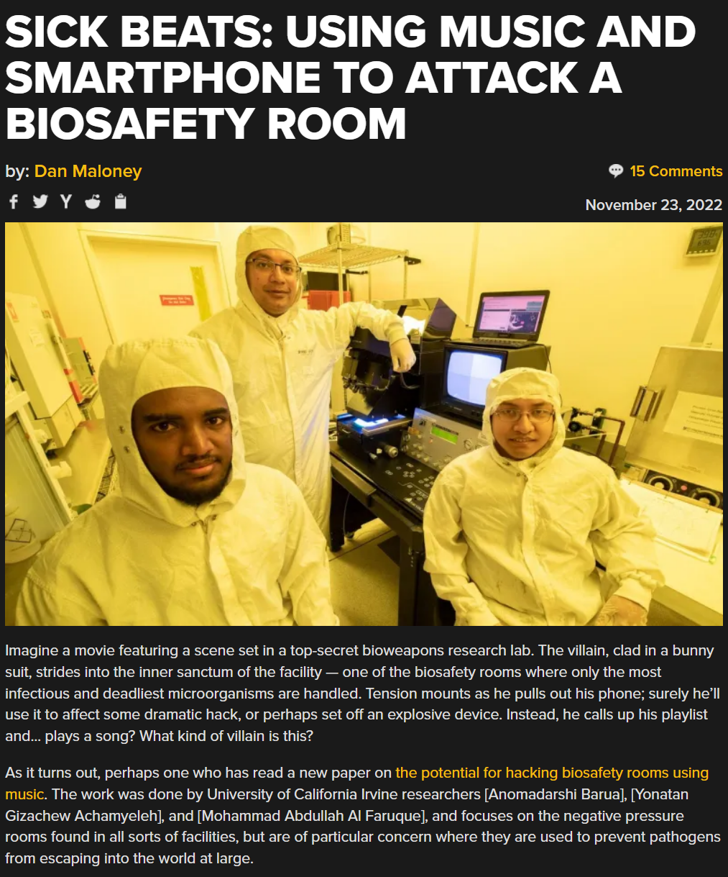
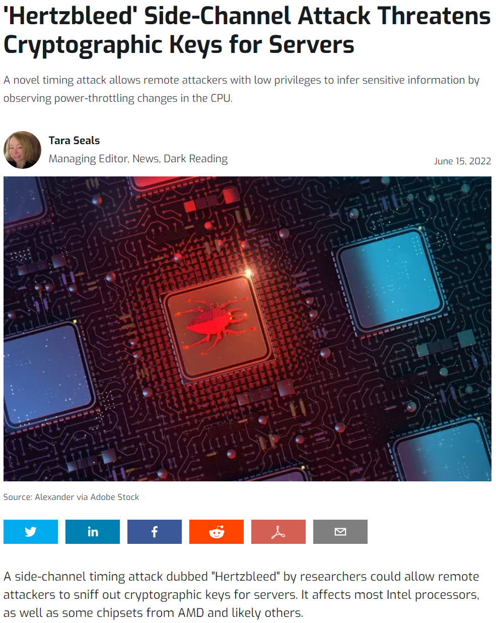
Noch mehr Side Channel Attacks
Quelle: https://www.darkreading.com/attacks-breaches/ hertzbleed-side-channel-attack-cryptographic-keys-servers
https://hackaday.com/2022/11/23/sick-beats-using-music-and-smartphone-to-attack-a-biosafety-room/
Notes:
immer wieder neue Attakcen: Hertzbleed nutzt timing unterschiede, die durch dynamic voltage and frequency scaling zustande kommen. Im Vergleich zu power attacks sind timing attacks viel schwieriger zu kontern, da auch remote ausführbar

Slide 92
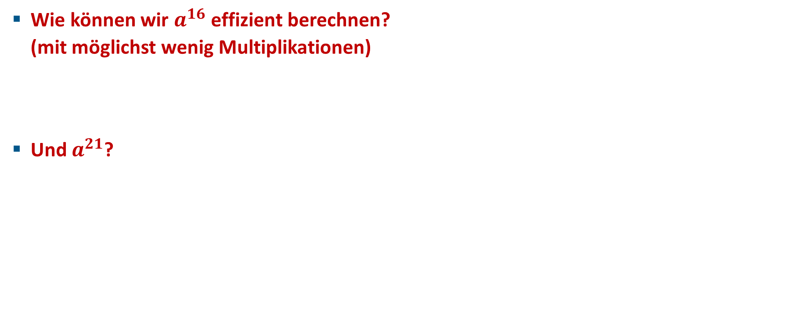
Modulare Exponenzierung
Wie können wir $a^{16}$ effizient berechnen? (mit möglichst wenig Multiplikationen)
Und $a^{21}$?
Notes:
wurde schon 200 v Christus in Indien verwendet

Slide 93
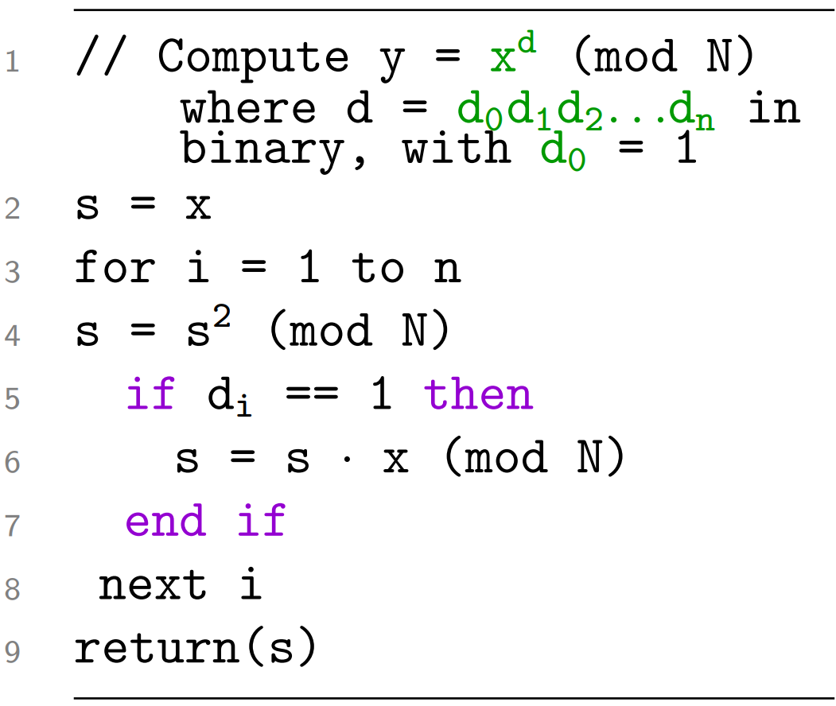
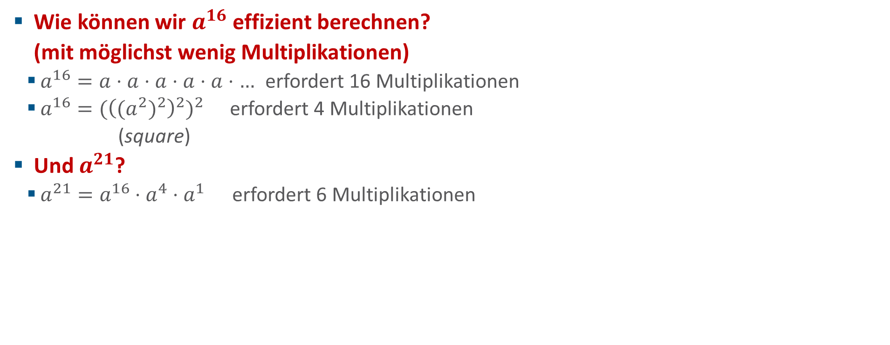
Modulare Exponenzierung
Wie können wir $a^{16}$ effizient berechnen? (mit möglichst wenig Multiplikationen)
$a^{16}=a⋅a⋅a⋅a⋅a⋅…$ erfordert 16 Multiplikationen
$a^{16}={{(\left({{(a}^{2})}^{2}\right)}^{2})}^{2}$ erfordert 4 Multiplikationen (square)
Und $a^{21}$?
$a^{21}=a^{16}⋅a^{4}⋅a^{1}$ erfordert 6 Multiplikationen
Square and Multiply
Notes:
wurde schon 200 v Christus in Indien verwendet

Slide 94
Square and Multiply
Warum könnte der square and muliply Algorithmus ein Problem darstellen?

Slide 95
Square and Multiply
Warum könnte der square and muliply Algorithmus ein Problem darstellen?
je nachdem, ob eine 0 oder eine 1 aus dem privaten Schlüssel verarbeitet wird, wird eine Multiplikation durchgeführt oder nicht
 Seitenkanal-Angriffe möglich!

Slide 96
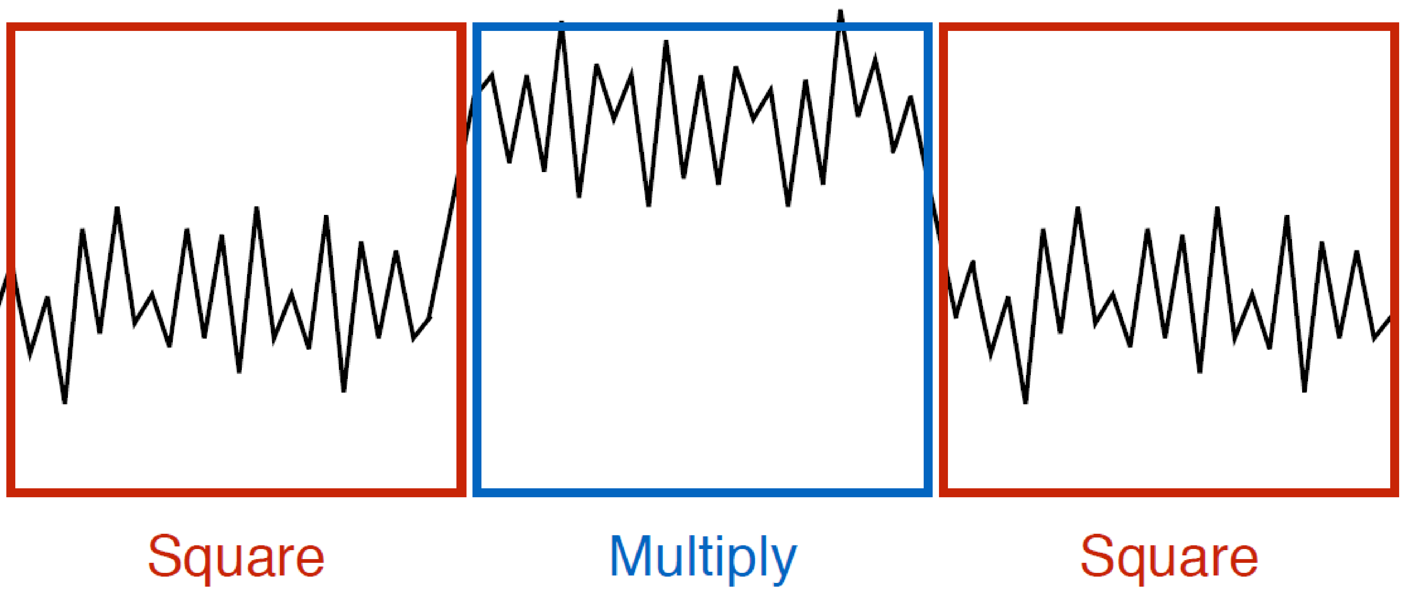
Leistungsaufnahme: Square vs. Multiply
für square existieren effiziente Implementierungen mit deutlich weniger Aufwand als für multiply (weniger Zeit, weniger Leistungsaufnahme)
square
multiply
square

Slide 97
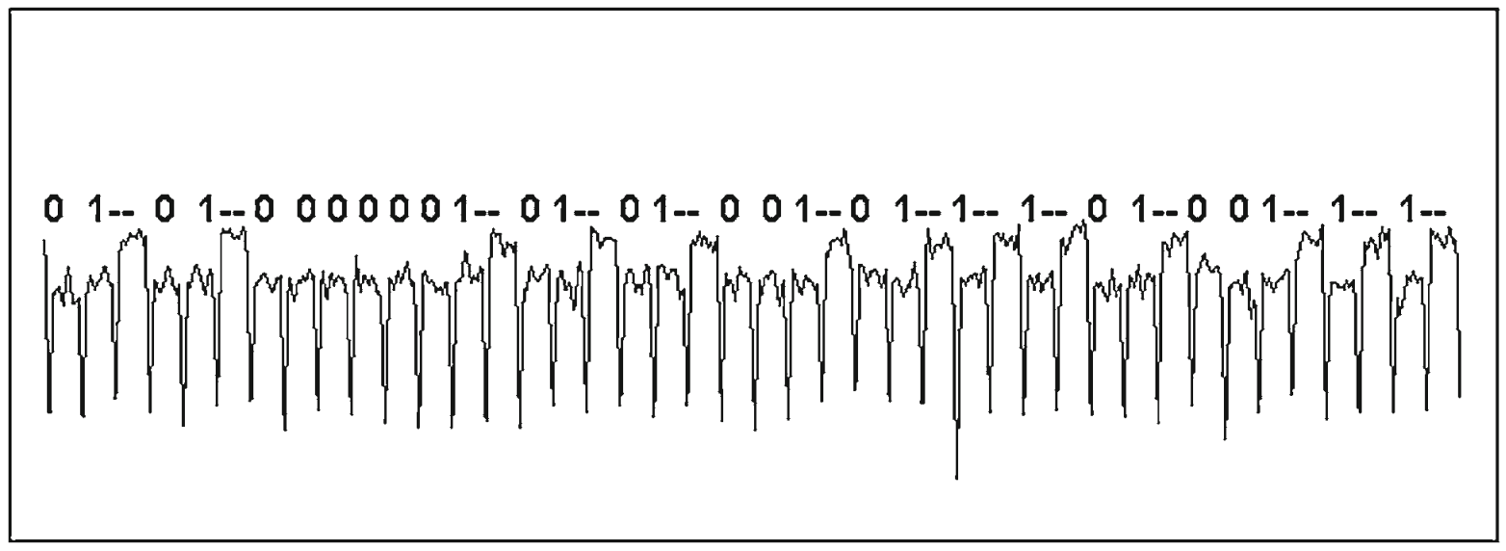
Simple Power Analysis (SPA)
Power-Profil einer RSA Ausführung
Quelle: Kocher et al 2011

Slide 98
Gegenmaßnahmen
Verstärken von Rauschen
Einfügen von Dummy Operationen
Vermeidung von bedingt ausgeführtem Code
Zusammenfassen von Operation (unified operations)

Slide 99
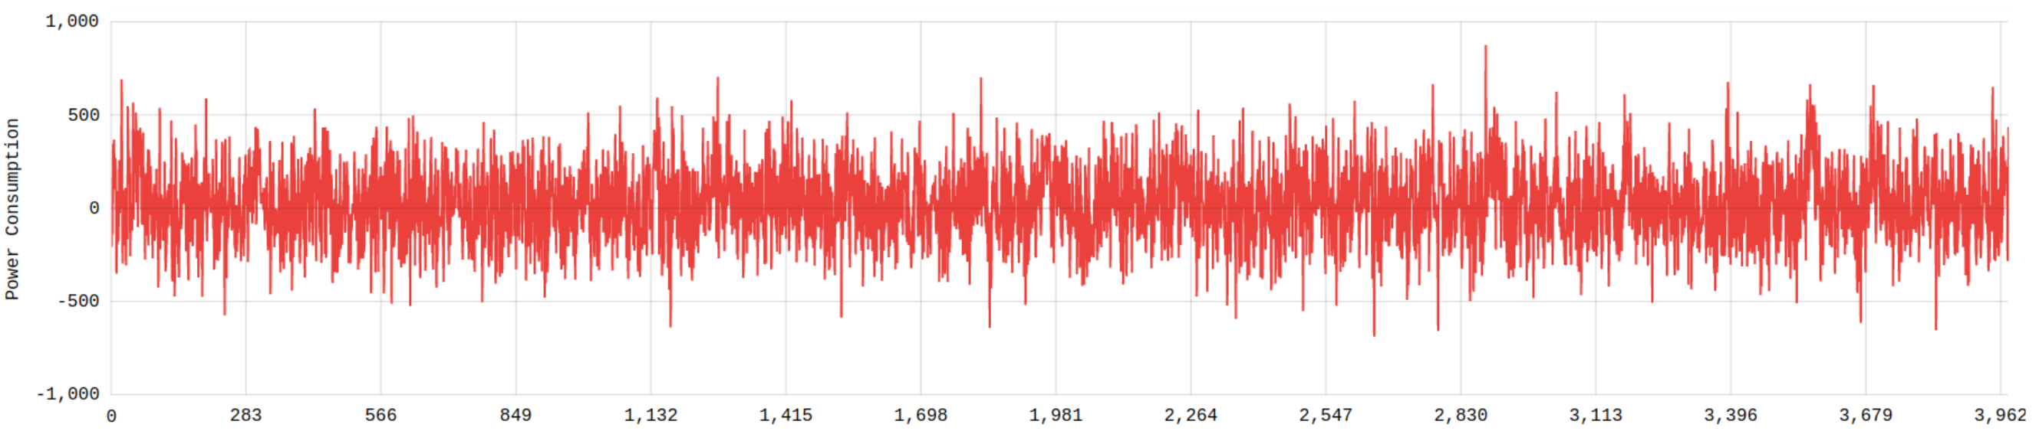
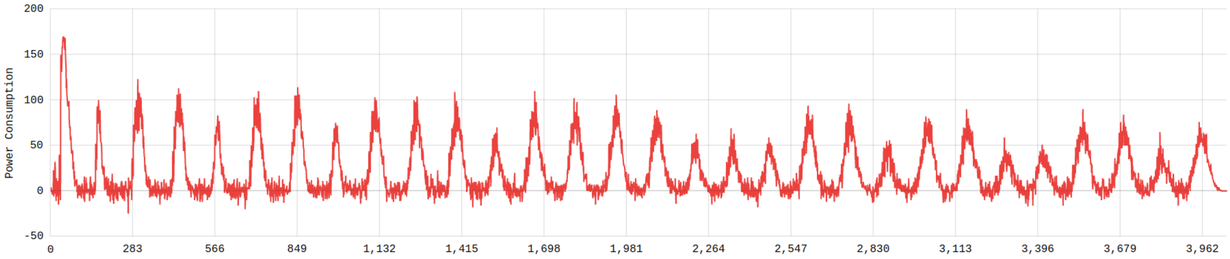
Differential Power Analysis (DPA)
statistische Methode
Idee: Messen der Leistungsaufnahme für viele Ausführungen und Durchschnittsbildung
Bereinigung von Messdaten

Slide 100

Differential Power Analysis (DPA)
statistische Methode
Idee: Messen der Leistungsaufnahme für viele Ausführungen und Durchschnittsbildung
Bereinigung von Messdaten
Korrelation finden:
Traces in zwei Mengen teilen (Selektionsfunktion)
basierend auf Annahme, z.B. power consumption korreliert mit Hamming weight des Ergebnisses  wenn Annahme korrekt, Korrelation sichtbar
Oben: average trace RSA Ausführung Mitte: differential trace mit falsch geratenem Key Byte
Unten: differential trace mit richtig geratenem Key Byte
Quelle: Kocher et al 2011
Notes:
Selektionsfunktion: z.B. nach Hamming Weight des Ergebnisses mit geschätztem Key Byte -> Korrelation sichtbar falls guess correct, sonst nicht

Slide 101

Timing Attack
Idee: Ausführungszeit verschiedener Anfragen beobachten
Zeitunterschiede zwischen Anfragen
eine Timing Attack nutzt diese Unterschiede, um an geheime Informationen zu gelangen
Quelle: Dhem, Jean-Francois, et al. A practical implementation of the timing attack. In: International Conference on Smart Card Research and Advanced Applications. Springer, Berlin, Heidelberg, 1998. S. 167-182.
Notes:
- Gründe für unterschiedliche Zeit: logical operations (Memory accesses, arithmetic operations, Vergleiche oder Verzweigungen) (Bei Nachfrage: Takt nicht immer gleich,Compileroptimierungen
Im Vergleich zur klassichen Cryptoanalyse ist die Durchführung einer Zeitattacke nicht sehr kostenintensiv
Zeitattacken können aus der Ferne durchgeführt werden (Netzwerk)
Nachteile: Maximale Zeit
Maskieren: werden einfach zahlen hinzugerechnet, die das Ergebnis nicht beeinflussen. Geht nur bei passenden algebraischen Strukturen, wie dem Restklassenring.
Auf den ersten Blick macht es keinen Sinn, wie das funktionieren sollte. Man bekommt höchstens heraus, wie viele Einsen es gibt

Slide 102



Elektromagnetische Wellen
Signalmessung
Signalrekonstruktion
Modell entwerfen:
[17]
Quelle: Sehatbakhsh, Nader, et al. EMSim: A Microarchitecture-Level Simulation Tool for Modeling Electromagnetic Side-Channel Signals. In: 2020 IEEE International Symposium on High Performance Computer Architecture (HPCA). IEEE, 2020. S. 71-85.
Notes:
Signal ist kontinuierlich, aber Messungen nur diskret. Durch eine Methode werden nur Signale ermittelt, die übereinstimmende Zeitpunkte haben. Das wird gemacht, um ein Signal zu erhalten, welches störfrei ist
Im nächsten Schritt wird wieder ein kontinuierliches Signal rekonstruiert.
Diskrete Punkte multipliziert mit sinus und e funktion

Slide 103



Elektromagnetische Wellen
Werte und Abhängigkeiten für $x[n]$ finden:
Alle Transistoren und Verbindungen sind Prädiktoren
Ohne starken Genauigkeitsverlust Prädiktoren selektieren
Instruktionsabhängige Aktivitäten → Basissignal
Datenabhängige Aktivitäten → Skalierung
Signalkombinationen:
Quelle: Sehatbakhsh, Nader, et al. EMSim: A Microarchitecture-Level Simulation Tool for Modeling Electromagnetic Side-Channel Signals. In: 2020 IEEE International Symposium on High Performance Computer Architecture (HPCA). IEEE, 2020. S. 71-85.
Notes:
Die EM Signale werden durch bit-flips auf dem Transistorlevel generiert. Folglich stellen alle Transistoren und Stromverbindungen eine
Mikroarchitekturkomponenten werden in allen Pipeline-Stages unabhängig betrachtet
Es gibt zwei Gruppen von Verursachern von EM Signalen.
Erste Gruppe sind instruktionsabhängige Aktivitäten ( wird gemessen by zeroing operands, adressen und Zwischenwerte) und können dann später kombiniert werden
Die zweite Gruppe sind datenabhängige Aktivitäten. Wie verändert sich das Signal durch datenabhängige Bit-Flips (Bsp Zustandsänderungen auf dem Bus-System)
- Erster Ansatz war die Skalierung durch die Anzahl der Bit-Flips. War zu ungenau, da nicht alle Flips den gleichen Impact haben (Bspw kommt es auf physikalische Parameter der Transistoren an oder die Länge von Drähten). Eine bessere Lösung bietete ein lineares Regressionsmodell

Slide 104


Elektromagnetische Wellen
3. Mikroarchitektur Events hinzufügen:
Ergebnis: Modell erreicht 94% Übereinstimmung mit dem echten Signal
Pipeline Stall
Cache Miss
Quelle: Sehatbakhsh, Nader, et al. EMSim: A Microarchitecture-Level Simulation Tool for Modeling Electromagnetic Side-Channel Signals. In: 2020 IEEE International Symposium on High Performance Computer Architecture (HPCA). IEEE, 2020. S. 71-85.

Slide 105
Referenzen
Kocher, P., Jaffe, J., Jun, B., & Rohatgi, P. (2011). Introduction to differential power analysis. Journal of Cryptographic Engineering, 1(1), 5-27.
Mangard, Stefan, Elisabeth Oswald, and Thomas Popp. Power analysis attacks: Revealing the secrets of smart cards. Vol. 31. Springer Science & Business Media, 2008.
Kocher, P. C. (1996). Timing attacks on implementations of Diffie-Hellman, RSA, DSS, and other systems. In Annual International Cryptology Conference (pp. 104-113). Springer, Berlin, Heidelberg.
Yarom, Y., & Falkner, K. (2014). FLUSH+ RELOAD: A High Resolution, Low Noise, L3 Cache Side-Channel Attack. In 23rd USENIX security symposium (USENIX security 14) (pp. 719-732).

